Slide 1


PRESENTACIÓN PARA LOS SOCIOS DE BOIA
BOIA.PLANET
Qué hay y qué falta para salir
Octubre de 2026
Notes:
- Repasamos la web entera, sección a sección, tal y como está hoy.
- En cada sección: qué es, qué tiene, qué falta para salir y vuestras preguntas.
- El objetivo: saber qué nos separa de publicarla cuanto antes.

Slide 2

Pendiente: resumen y estado
01 · PORTADA Y RESUMEN
Aquí irán qué es BOIA.PLANET, el mapa de la presentación y dónde está hoy la versión de prueba.
Notes:
- Diapositiva provisional: la escribe la tarea T211.
- Se quita al escribir la parte 1.

Slide 3
02
Landing
Lo primero que ve quien entra: el planeta, las entradas y todo BOIA en un solo scroll
Hero · Entradas · Próximo evento · Fotos · Artistas · Filosofía · Tienda · Pie
Notes:
- La landing es la puerta de entrada y la que vende entradas.
- Es una sola página que se baja con el dedo: del planeta al mar y a cada sección.
- Dos bloques: el hero con la compra, y las secciones que suben al bajar.

Slide 4
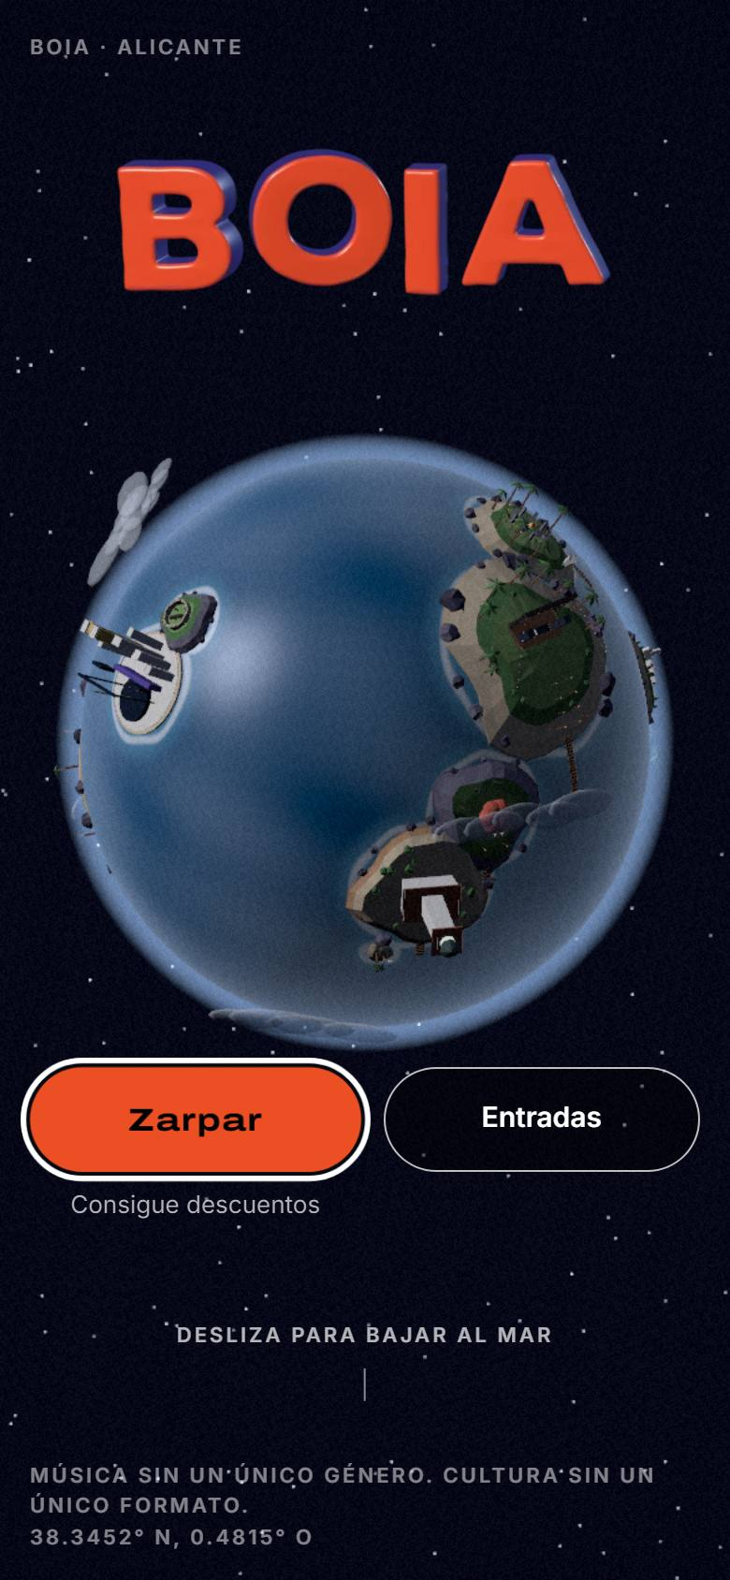
El hero: el planeta BOIA
02 · LANDING · HERO Y ENTRADAS
Al entrar aparece el planeta BOIA en 3D, con el nombre en grande y dos botones: «Zarpar», que lleva al océano a jugar, y «Entradas», que abre la compra.
Bajo «Zarpar», la línea «Consigue descuentos» recuerda que en el mar hay códigos escondidos.
Al bajar con el dedo, la cámara se zambulle en el mar y empieza el resto de la página.
Las dos formas de convertir, en la primera pantalla: comprar o zarpar.
Notes:
- Es la primera impresión: tiene que cargar rápido también en móviles normales.
- «Consigue descuentos» tiene un destello suave cada 8 segundos.
- En las esquinas: «BOIA · Alicante», las coordenadas y la frase de BOIA.

Slide 5
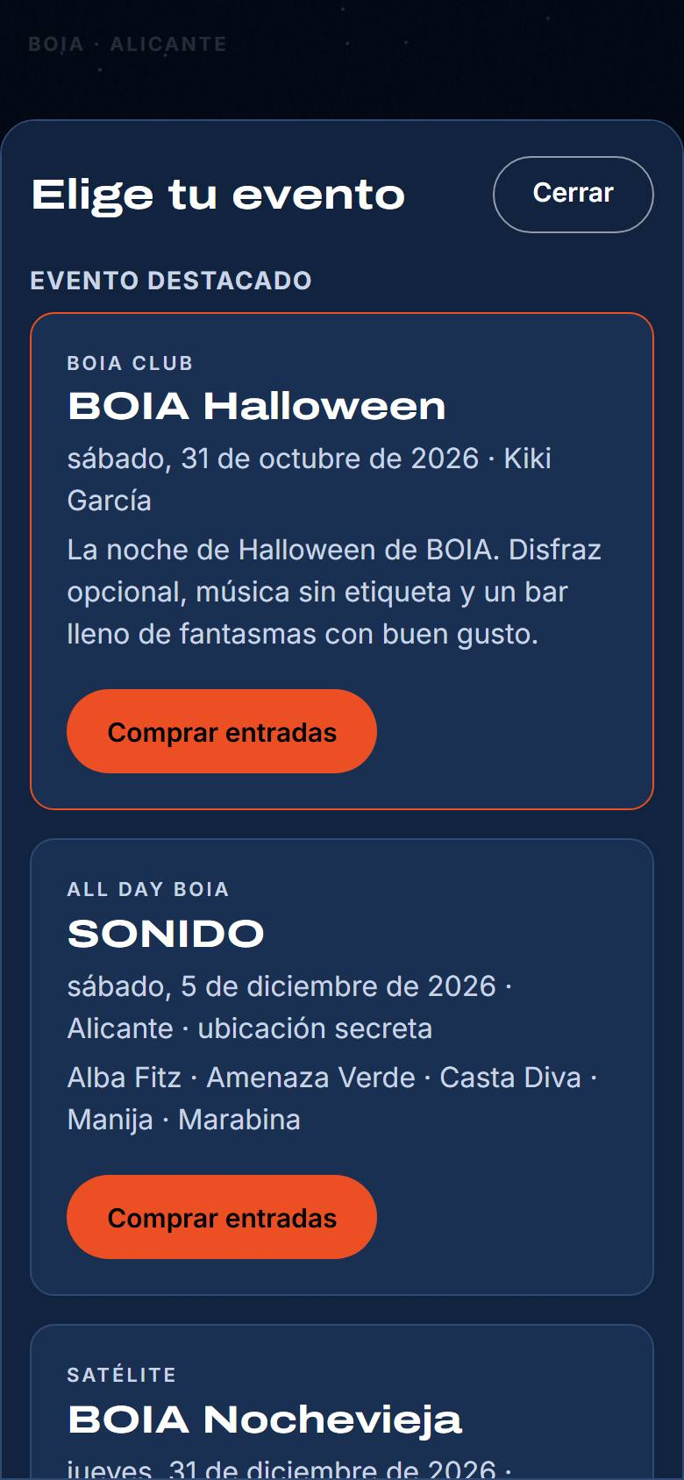
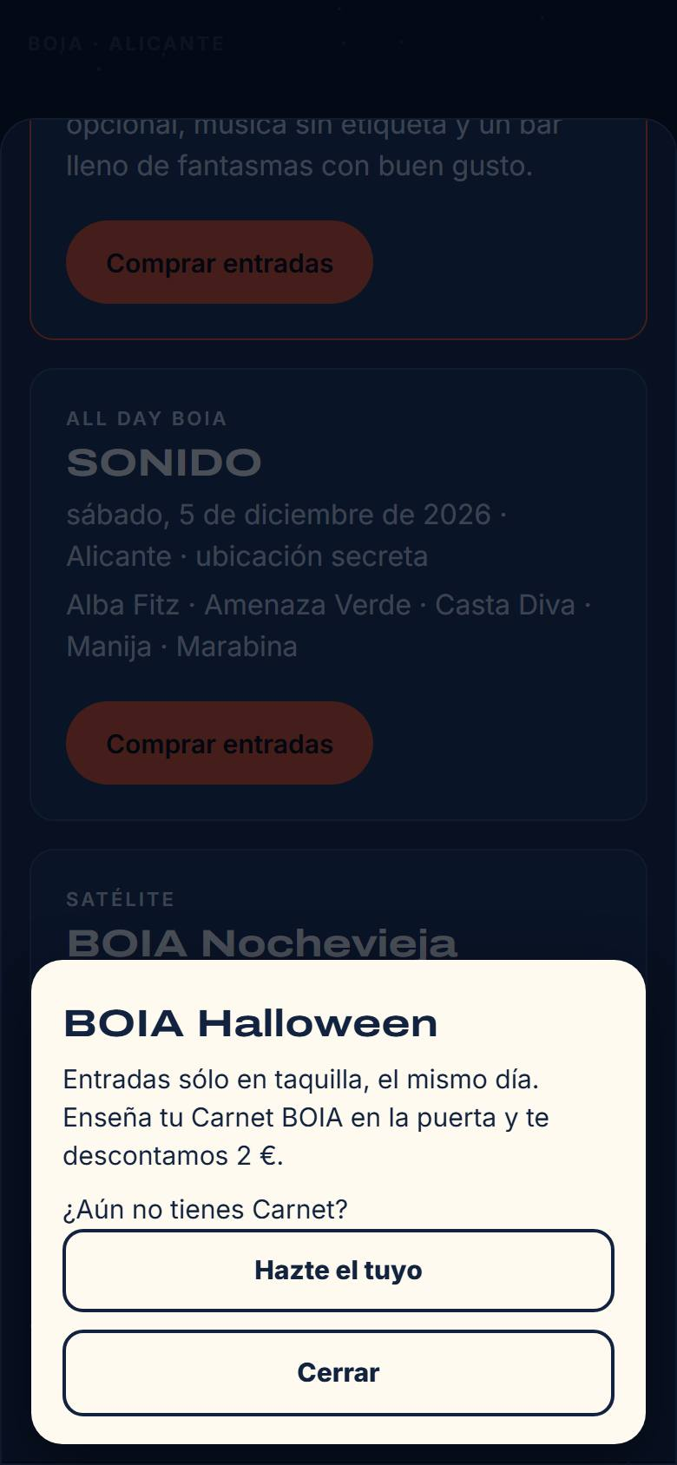

Entradas y la versión quieta
02 · LANDING · HERO Y ENTRADAS
«Entradas»: los tres eventos a la venta
Halloween y Sonido: sólo en taquilla
Sin animaciones: una imagen fija
Notes:
- Halloween y Sonido se pagan en la puerta: con el Carnet BOIA, 2 € menos.
- Nochevieja abre una compra de prueba: hoy no se cobra nada.
- Con «reducir movimiento», sin 3D o con poca memoria sale una imagen fija de Blender con los mismos botones.

Slide 6
Qué falta
02 · LANDING · HERO Y ENTRADAS
5 necesarios para salir · 1 puede esperar
Aprobar el arte del hero: el planeta, los objetos 3D y la imagen fija
Álvaro
Necesario para salir
Elegir la ticketera y poner el enlace de compra real de cada evento
Álvaro
Necesario para salir
Confirmar horas y precios de Halloween, Sonido y Nochevieja, y el descuento de 2 € en taquilla
Álvaro
Necesario para salir
Aprobar los textos: la frase de las esquinas, «Consigue descuentos» y el aviso de taquilla
Álvaro
Necesario para salir
Probarlo en móviles de verdad (iPhone y Android): scroll, batería, datos y lector de pantalla
Hernán
Necesario para salir
Comprar la licencia de la tipografía Druk Wide (mientras, va una libre muy parecida)
Álvaro
Puede esperar
Notes:
- Lo naranja hace falta sí o sí para publicar; lo violeta puede llegar después.
- Hoy las horas, los precios y los enlaces de compra son de muestra.
- La tipografía puede esperar: la que va ahora es casi igual.

Slide 7
Preguntas y propuestas
02 · LANDING · HERO Y ENTRADAS
?
Preguntas
+
Propuestas
¿Os gusta el planeta como primera imagen, o preferís empezar con el cartel del próximo evento?
¿Qué ticketera usamos: Fourvenues u otra? ¿Hay ya cuenta?
¿Se entiende el aviso de taquilla? ¿Queréis poder activarlo desde el Admin?
Poner bajo «Entradas» la fecha del próximo evento, para que se vea sin abrir el panel.
Medir cuánta gente pulsa «Zarpar» y cuánta «Entradas» en las primeras semanas.
Vigilar el peso antes de añadir más: la página ya está en 195 de los 200 kB que nos pusimos de tope.
Notes:
- Las propuestas salen del código y de los documentos: son ideas, no decisiones.
- Hoy la taquilla se marca en el contenido, no en el Admin.
- Apuntamos lo que se decida y entra en la hoja de ruta.

Slide 8
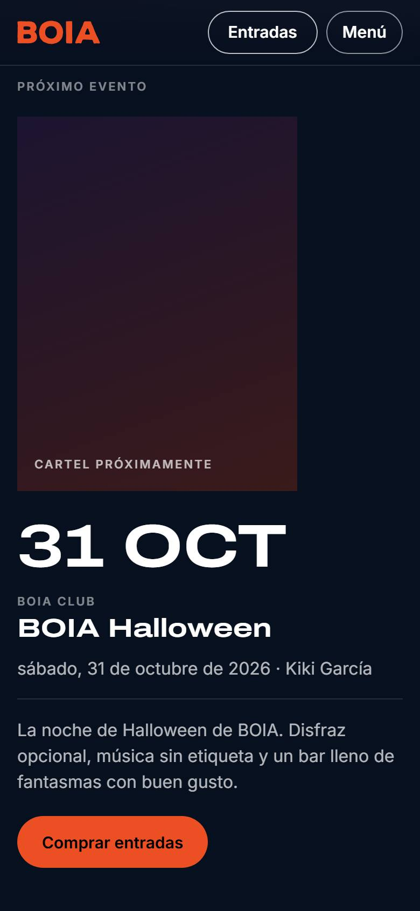
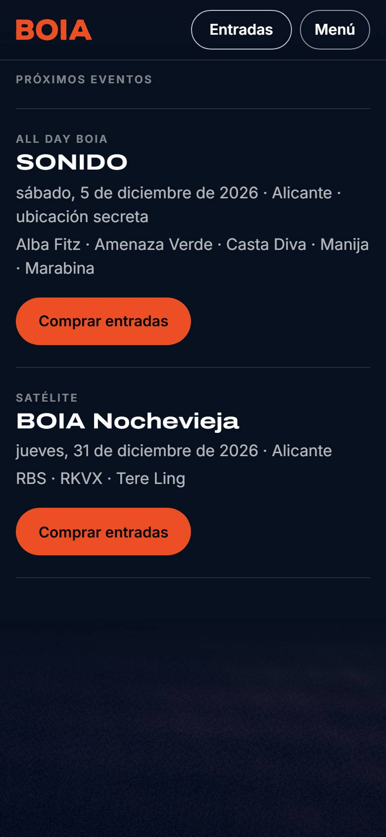
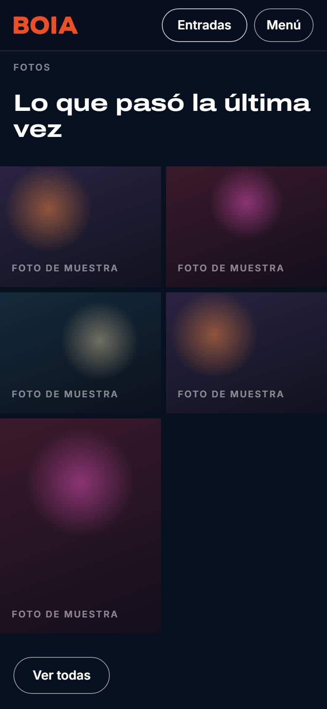
Próximo evento, eventos y fotos
02 · LANDING · PRÓXIMO EVENTO Y FOTOS
Próximo evento: Halloween, 31 de octubre
Los demás eventos a la venta
Fotos: una selección de la última vez
Notes:
- El próximo evento sale en grande; sin cartel, dice «Cartel próximamente».
- Cada evento tiene su botón de compra y su página.
- Las fotos son huecos de muestra; «Ver todas» y «Ir en barco» llevan a todas.

Slide 9
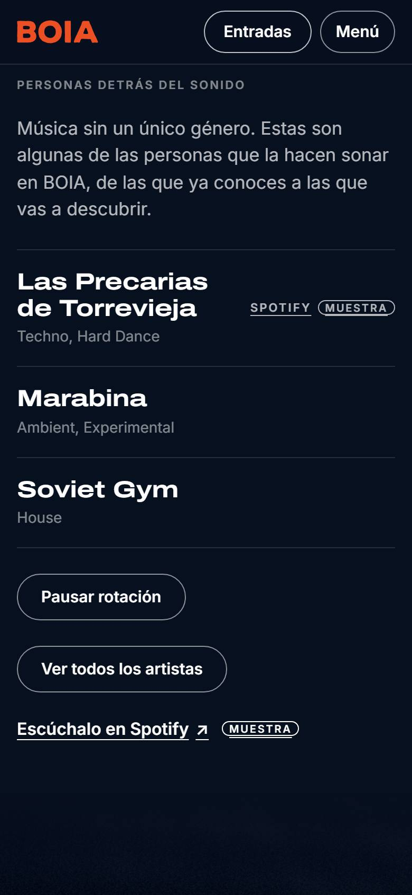
Artistas: las personas detrás del sonido
02 · LANDING · ARTISTAS
Los 26 artistas de BOIA, de tres en tres: la lista va rotando sola cada 5 segundos
Cada uno con sus géneros y, si lo tiene, su enlace a Spotify
Botón para pausar la rotación y «Ver todos los artistas», que abre su página
«Escúchalo en Spotify»: la lista de BOIA, un enlace normal sin reproductor
Hoy los enlaces son de prueba y llevan la etiqueta «MUESTRA»
Notes:
- Punto de Hernán: falta el enlace real de cada artista (Spotify u otro).
- Sin foto: en la banda sólo sale el nombre; las fotos van en la página de artistas.
- La web no carga nada de Spotify: sólo enlaza.

Slide 10
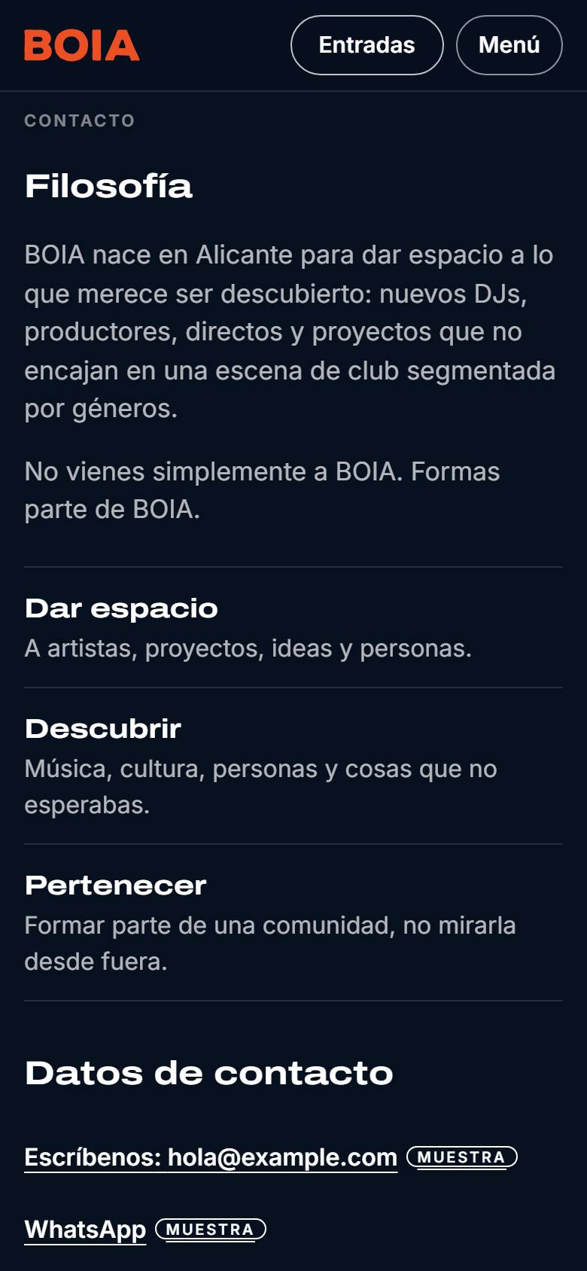
Filosofía y contacto
02 · LANDING · FILOSOFÍA Y CONTACTO
La Filosofía va dentro de «Contacto»: dos párrafos y tres verbos, «Dar espacio», «Descubrir» y «Pertenecer».
El texto es una versión corta del documento de Álvaro, escrita por el equipo. Está de muestra hasta que él lo lea.
Debajo, los datos de contacto: el correo y el WhatsApp de BOIA, hoy de prueba.
Álvaro lo aprueba tal cual o lo cambia: es la voz de BOIA en la web.
Notes:
- Punto de Hernán: la filosofía la aprueba Álvaro, tal cual o con cambios.
- El menú «Filosofía» lleva directamente aquí.
- Hoy el Admin no edita este texto: el cambio lo pone Hernán en el contenido.

Slide 11
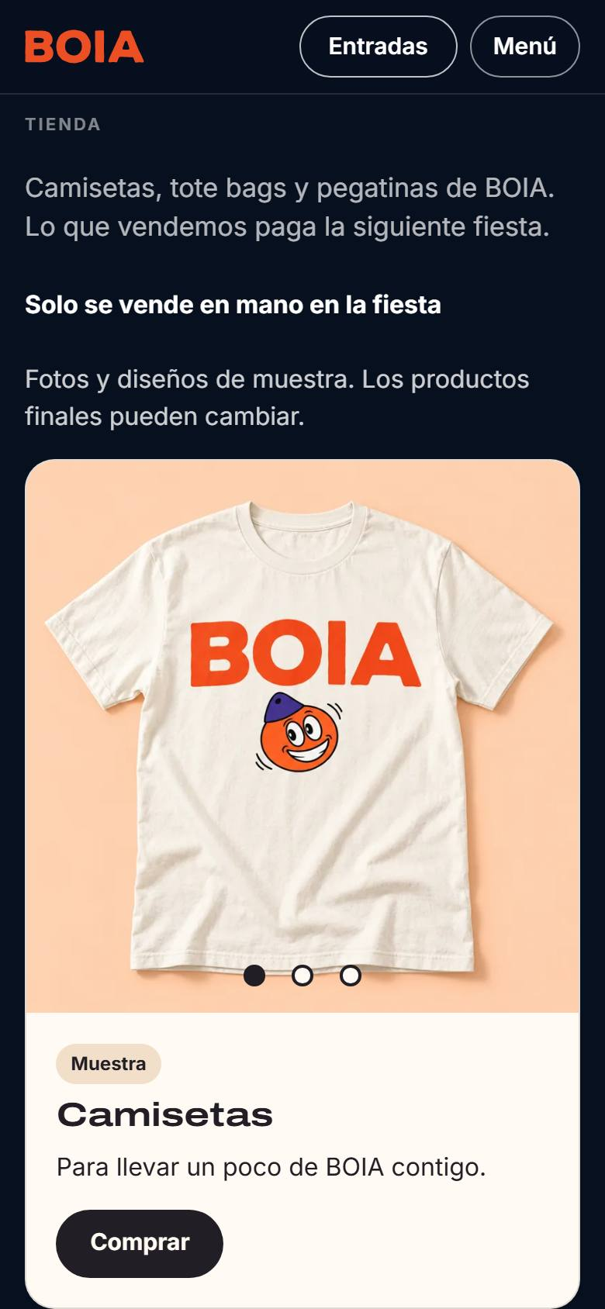
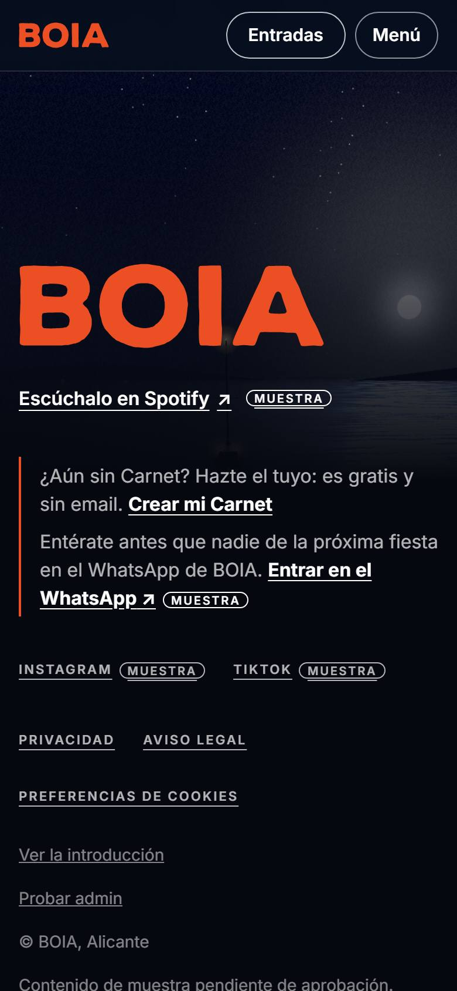
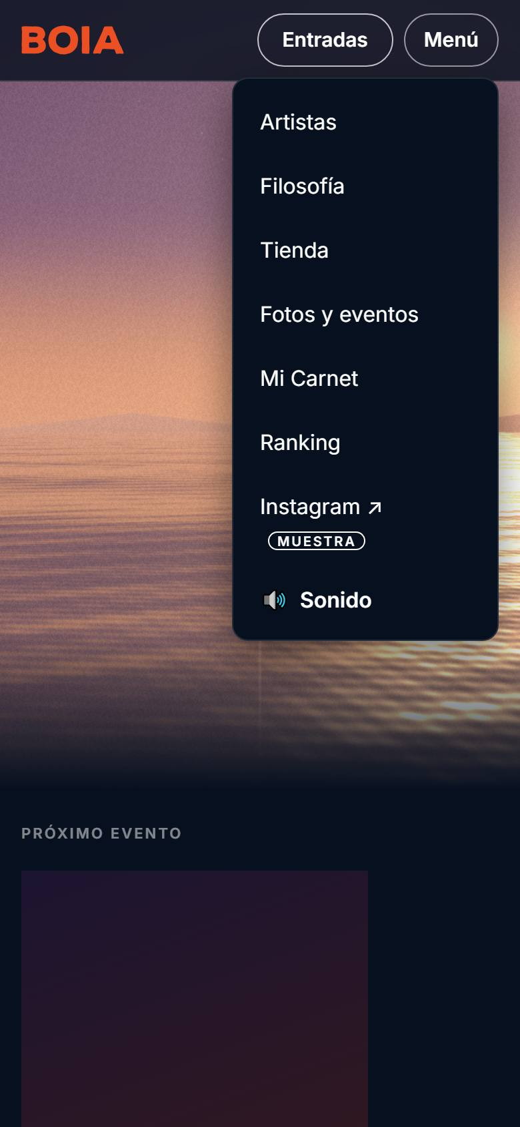
Tienda, pie y cabecera
02 · LANDING · TIENDA, PIE Y CABECERA
Tienda: sólo se vende en la fiesta
Pie: Carnet, WhatsApp, redes y legales
Menú: Carnet, Ranking, Sonido…
Notes:
- Tienda: camisetas, tote bags y pegatinas; cada una pasa tres fotos de muestra. «Comprar» manda a escribir por Instagram.
- Pie: el logo, la lista de Spotify, invitación al Carnet y al WhatsApp, redes, legales, «Ver la introducción» y «Probar admin».
- Cabecera: «Entradas» siempre a mano; con cuentas, «Cerrar sesión» junto al Carnet.

Slide 12
Qué falta
02 · LANDING · SECCIONES DE LA LANDING
5 necesarios para salir · 1 puede esperar
El enlace real de cada artista (Spotify u otro) y la lista de BOIA en Spotify
Álvaro
Necesario para salir
Aprobar el texto de la Filosofía tal cual, o cambiarlo
Álvaro
Necesario para salir
Fotos de los productos reales de la tienda (sola, otro ángulo y puesta)
Álvaro y socios
Necesario para salir
Enlaces reales: correo de contacto, WhatsApp, Instagram y TikTok
Álvaro
Necesario para salir
El cartel de BOIA Halloween (y luego los de Sonido y Nochevieja)
Álvaro
Necesario para salir
Fotos de los 26 artistas y fotos reales de las fiestas pasadas
Álvaro
Puede esperar
Notes:
- Todo esto entra sin tocar código: un archivo con los enlaces y una carpeta con las imágenes.
- Cada enlace de prueba lleva hoy la etiqueta «MUESTRA», que desaparece al poner el real.
- Sin fotos de artistas la banda funciona: sólo sale el nombre.

Slide 13
Preguntas y propuestas
02 · LANDING · SECCIONES DE LA LANDING
?
Preguntas
+
Propuestas
¿Quién hace las fotos de los productos de la tienda, y para cuándo?
¿Qué artistas no tienen Spotify? ¿Enlazamos a Instagram o SoundCloud en su lugar?
¿Dejamos «Probar admin» en el pie al publicar, o se quita?
¿El orden de las secciones os parece bien: evento, fotos, artistas, tienda, contacto?
Dejar que cada artista tenga otro enlace además de Spotify (hoy sólo hay uno).
Poner un precio orientativo en la tienda, aunque se pague en la fiesta.
Subir cinco o seis fotos buenas de un All Day pasado: dan más ganas que los huecos.
Notes:
- Son propuestas del equipo: Hernán las revisa antes de hacer nada.
- Lo que se decida entra en la hoja de ruta de la parte 8.

Slide 14
03
Páginas
Eventos, artistas, fotos, tienda y legales: las páginas que se abren por su enlace
Eventos · Artistas · Enlace de artistas · Fotos · Tienda · Legales
Notes:
- Son páginas sencillas, sin el planeta 3D: cargan rápido y se pueden compartir por WhatsApp.
- Todo lo que se ve hoy es de muestra salvo los nombres y fechas de los eventos.

Slide 15
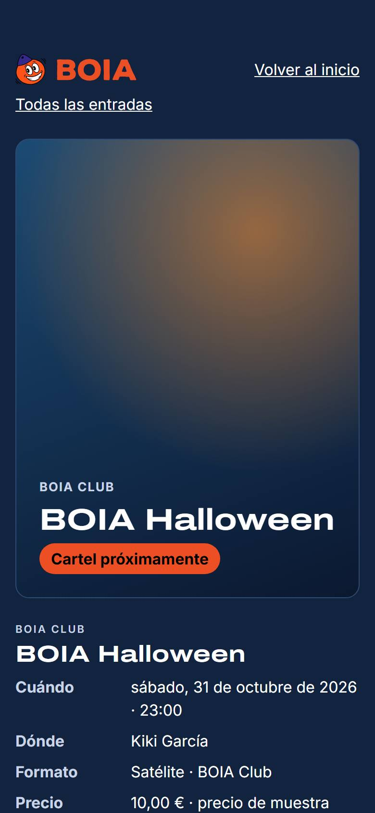
La ficha de cada evento
03 · PÁGINAS · EVENTOS
Una página por evento, con su enlace propio para compartir: /eventos/halloween-2026
Cartel, fecha y hora, lugar, formato y precio; mientras no hay cartel, «Cartel próximamente»
Artistas del cartel, actividades (comida, mercadillo…) y descripción
«Comprar entradas» si está a la venta e «Ir a su isla», que lleva en barco a su isla del mar
Si ya pasó: sin compra, con sus recuerdos (fotos) y «Ver sus fotos»
Notes:
- Hoy hay tres eventos a la venta: Halloween (31 oct), SONIDO (5 dic) y Nochevieja.
- Las fechas son reales; horas y precios, de muestra.
- Si alguien cambia algo en el Admin, la ficha lo enseña en ese navegador.

Slide 16
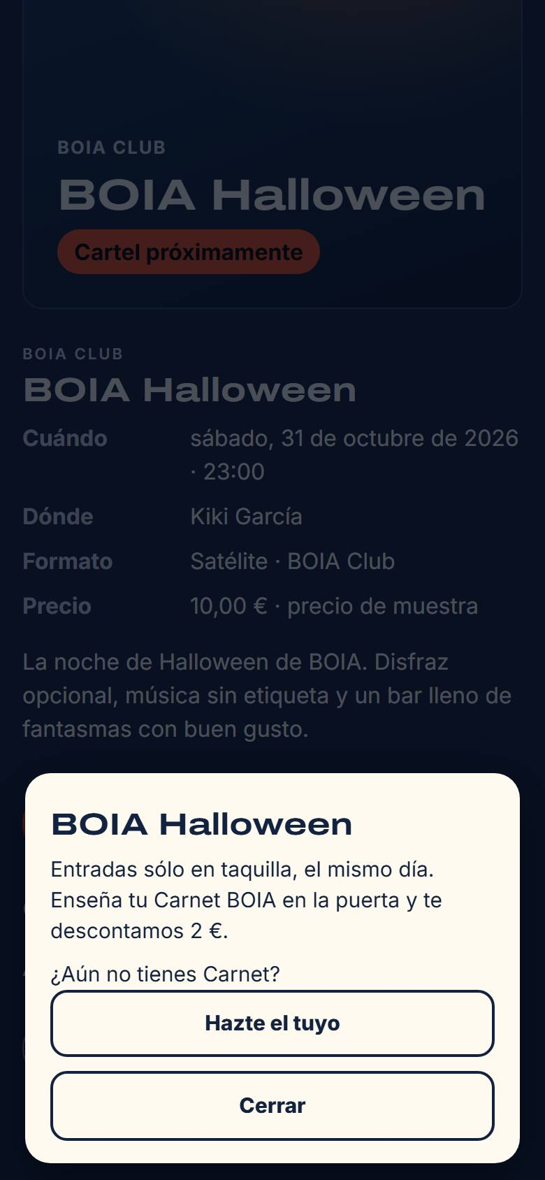
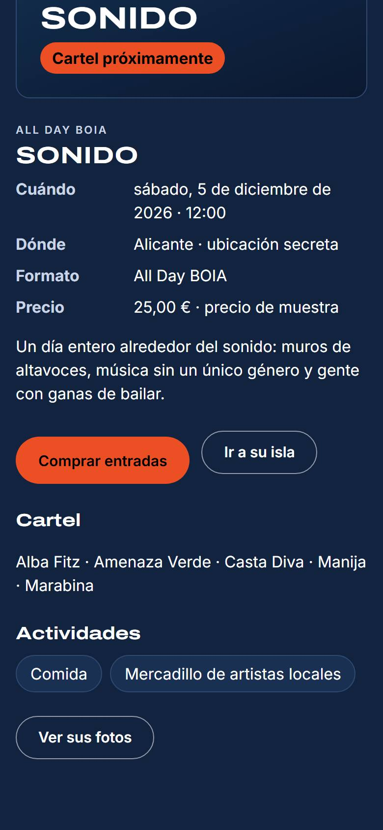
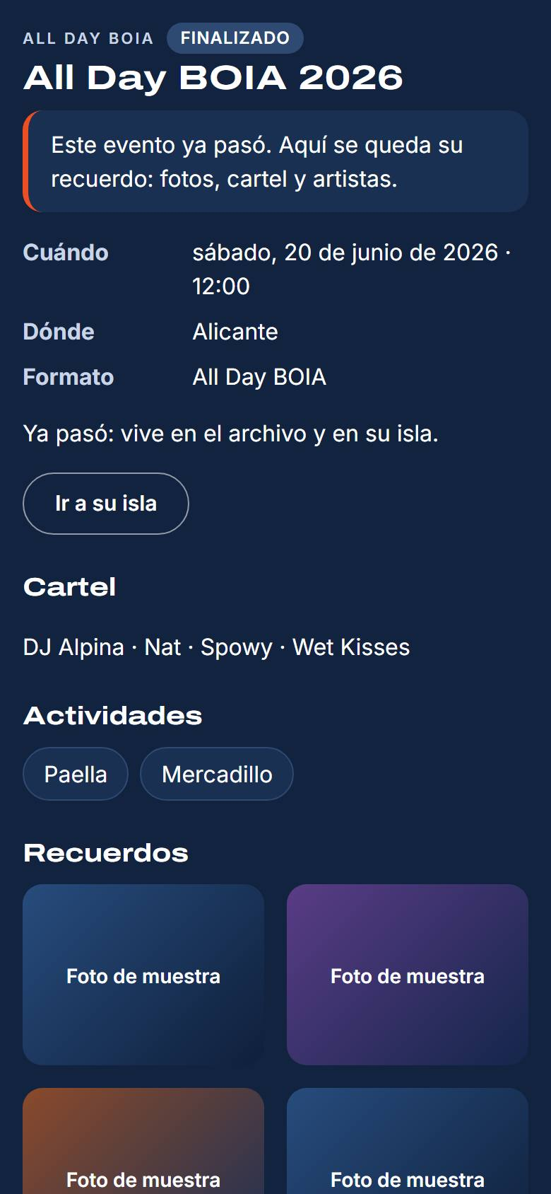
Taquilla, actividades y recuerdos
03 · PÁGINAS · EVENTOS
Halloween y SONIDO: sólo en taquilla, 2 € menos
SONIDO: cartel, actividades y compra
Un evento que ya pasó: sus recuerdos
Notes:
- Halloween y SONIDO no se venden en la web: entradas en la puerta y 2 € de descuento con el Carnet BOIA.
- El aviso invita a hacerse el Carnet; es una forma de conseguir socios.
- Nochevieja sigue con la compra de prueba, que no cobra nada.

Slide 17
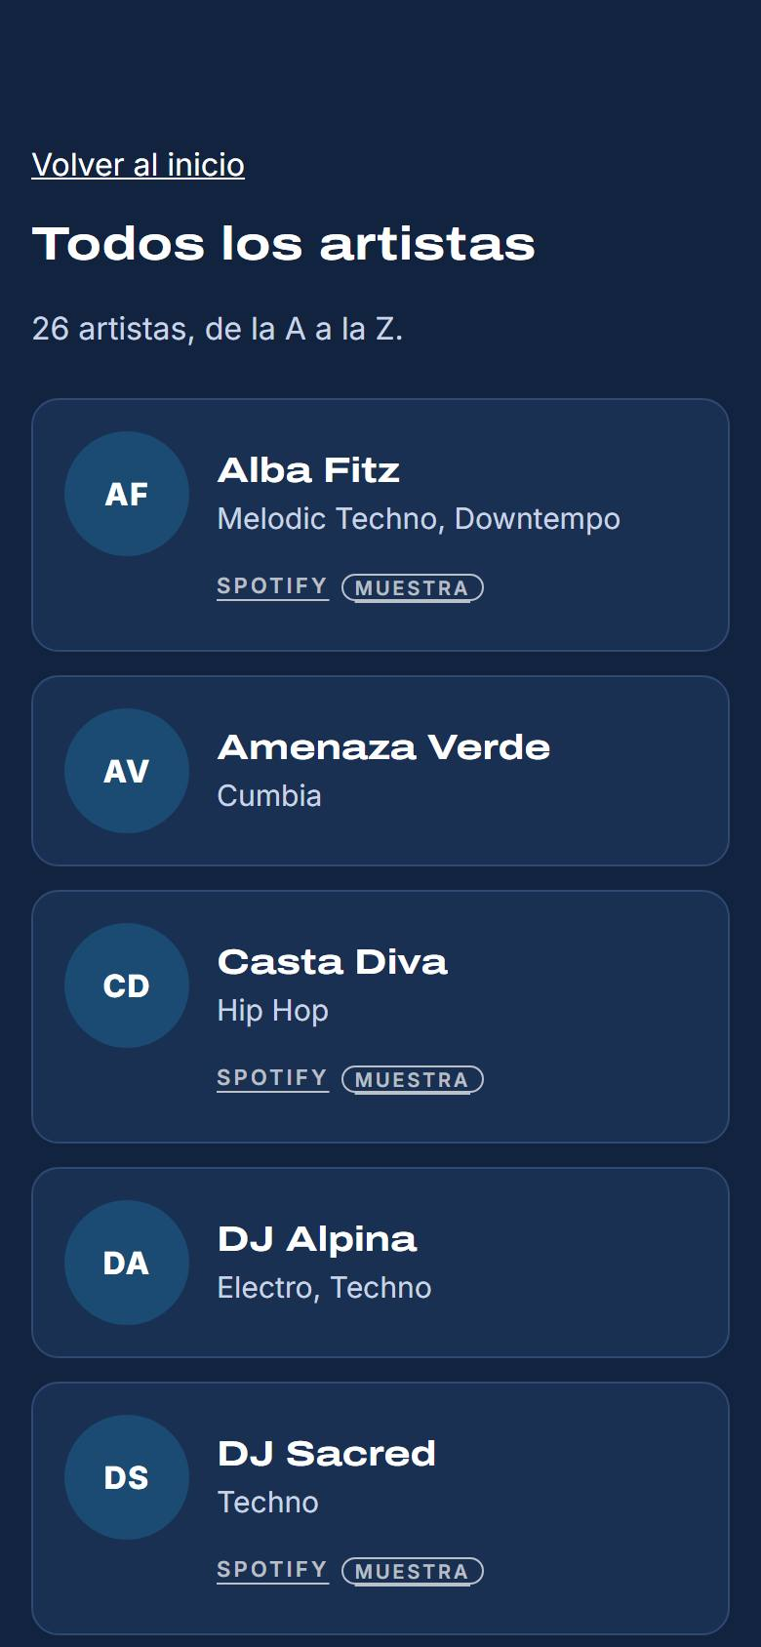
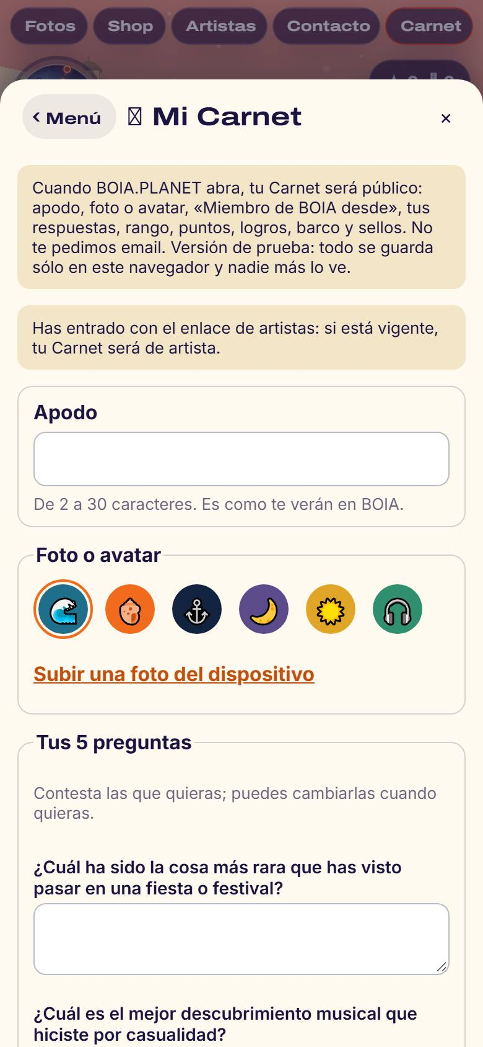
Todos los artistas y su enlace
03 · PÁGINAS · ARTISTAS
/artistas: los 26, de la A a la Z
El enlace de artistas abre su alta de Carnet
Notes:
- La lista sale con iniciales en vez de foto y un Spotify de muestra en uno de cada dos.
- El enlace de artistas es uno solo: quien crea su Carnet con él lleva el sello «ARTISTA».
- Con cuentas, el Admin crea el enlace y puede cambiarlo; el anterior deja de valer.

Slide 18
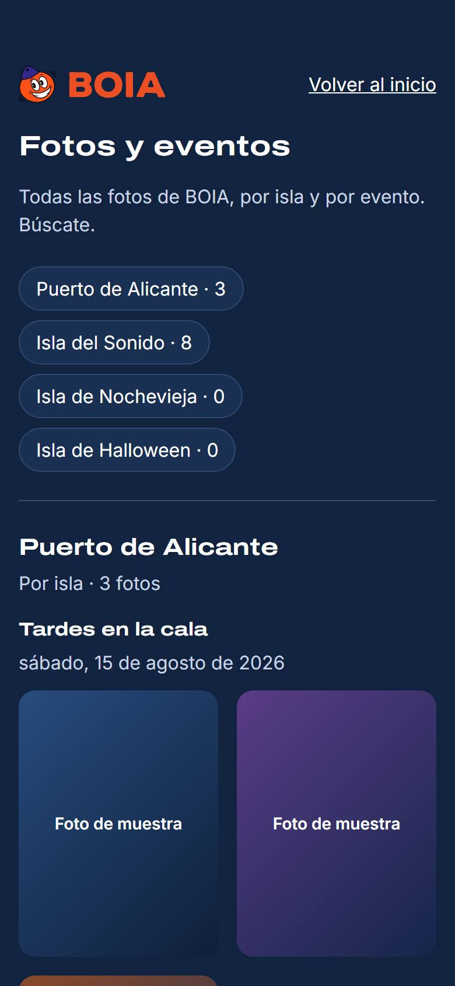
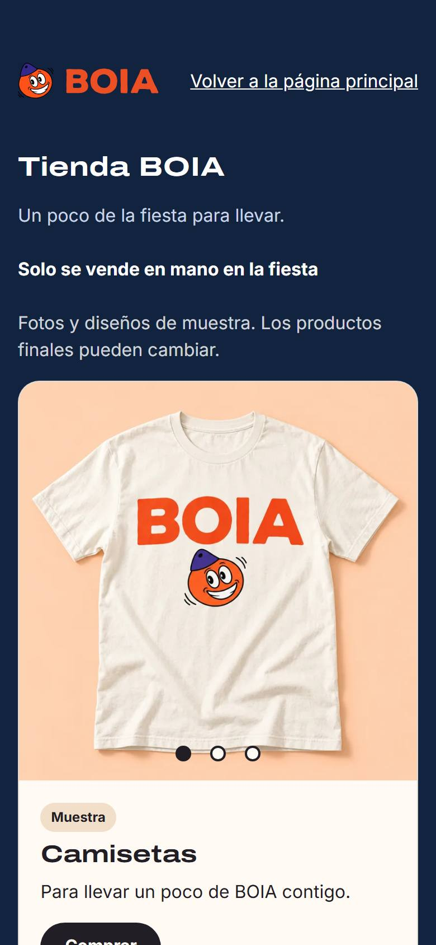
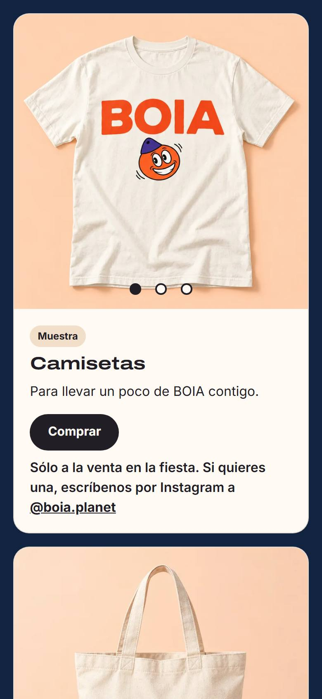
Fotos y eventos, y la tienda
03 · PÁGINAS · FOTOS Y TIENDA
Fotos por isla y por evento
Tienda: cada producto rota tres fotos
«Comprar»: sólo a la venta en la fiesta
Notes:
- Fotos: una galería por isla y evento; desde cada isla del mar se llega a sus fotos.
- El Admin ya puede subir fotos reales a un evento; hoy todas son recuadros de muestra.
- Tienda: no se vende online; «Comprar» manda a escribir por Instagram a @boia.planet.

Slide 19
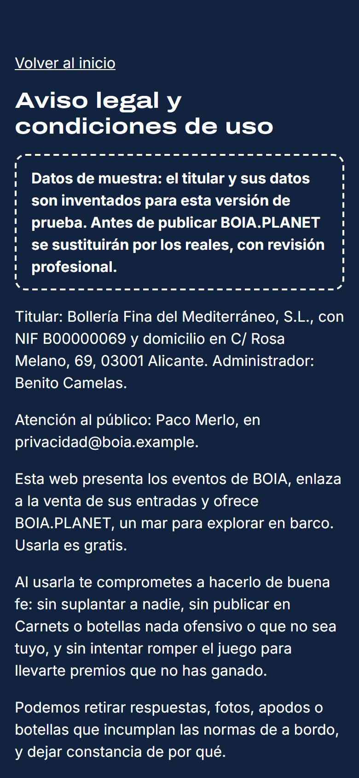
Aviso legal, privacidad y cookies
03 · PÁGINAS · LEGALES
Tres páginas enlazadas desde el pie: aviso legal y condiciones de uso, privacidad y cookies. Explican quién está detrás, qué datos se guardan y que no hay cookies de publicidad.
Hoy el titular y sus datos son inventados, y cada página lo avisa arriba en un recuadro. Con cuentas de usuario, la privacidad explica además qué se recoge y para qué.
Sin datos legales reales y revisados no se puede publicar.
Notes:
- El aviso de arriba evita que alguien lo tome por real mientras tanto.
- Hace falta un profesional que revise los textos con los datos de BOIA.

Slide 20
Qué falta
03 · PÁGINAS · EVENTOS Y ARTISTAS
4 necesarios para salir · 2 pueden esperar
Cartel de Halloween (y de SONIDO y Nochevieja cuando existan)
Álvaro
Necesario para salir
Confirmar horas, precios y lugar de cada evento (hoy son de muestra)
Álvaro
Necesario para salir
Elegir la ticketera y poner el enlace real de compra de Nochevieja
Álvaro
Necesario para salir
Aprobar la taquilla de Halloween y SONIDO: el texto y los 2 € de descuento con Carnet
Álvaro y socios
Necesario para salir
Fecha del próximo All Day BOIA, para crear su evento
Álvaro
Puede esperar
Fotos de los 26 artistas y repartir el enlace de artistas (necesita cuentas)
Álvaro
Puede esperar
Notes:
- Halloween es el primer evento real: su cartel es lo más urgente.
- Las fotos de artistas pueden esperar: las iniciales quedan dignas.

Slide 21
Qué falta
03 · PÁGINAS · FOTOS, TIENDA Y LEGALES
5 necesarios para salir · 1 puede esperar
Fotos reales de los eventos pasados para sustituir los recuadros de muestra
Álvaro y socios
Necesario para salir
Fotos de los productos reales de la tienda (sola, otro ángulo, con modelo)
Álvaro
Necesario para salir
Confirmar el Instagram real al que se escribe para comprar en la tienda
Álvaro
Necesario para salir
Datos legales reales (titular, NIF, domicilio, correo) y revisión profesional
Álvaro
Necesario para salir
Leer y aprobar los textos de estas páginas, que hoy son de muestra
Álvaro
Necesario para salir
Probar una subida real de fotos con cuentas de usuario
Hernán
Puede esperar
Notes:
- Sin legales reales no se puede publicar: es lo que más tarda, hay que empezar ya.
- Las fotos de la tienda y de eventos dan mucha vida: mejor pocas y buenas.

Slide 22
Preguntas y propuestas
03 · PÁGINAS · TODAS LAS PÁGINAS
?
Preguntas
+
Propuestas
¿La taquilla con 2 € de descuento con Carnet se queda para Halloween y SONIDO, o también Nochevieja?
¿Quién de BOIA tiene las fotos de fiestas pasadas y quién elige cuáles salen?
¿Qué productos vendemos en la fiesta y quién les hace las fotos?
¿Quién es el titular legal de la web (asociación, empresa, persona) y quién revisa los textos?
Poder marcar «sólo en taquilla» desde el Admin, sin tocar el contenido a mano.
Una foto de cada fiesta pasada ya basta para que la página de fotos no salga vacía.
Poner precio orientativo a cada producto de la tienda para que nadie pregunte por Instagram.
Notes:
- Las propuestas salen del código y de los documentos: son ideas, no decisiones; Hernán las revisa.
- Lo que se decida entra en la hoja de ruta de la parte 8.

Slide 23
04
Carnet BOIA y Ranking
El carné de cada BOIERO, con sus sellos de fiesta, y la clasificación de los juegos
Carnet BOIA · Carnet público · Carnet de artista · Sello de la fiesta · Ranking
Notes:
- El Carnet es la identidad de cada persona en BOIA.PLANET: lo que ha vivido, no lo que tiene.
- Hoy todo se guarda en el navegador de cada uno: nadie más lo ve hasta que haya cuentas.

Slide 24
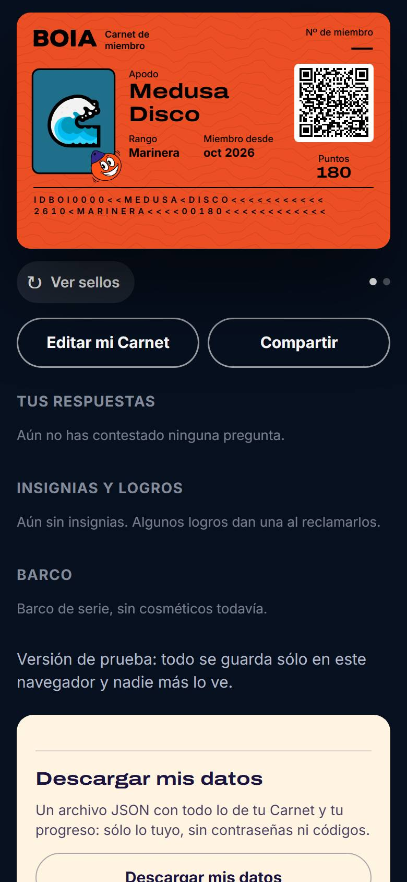
Un carné de identidad para cada BOIERO
04 · CARNET BOIA Y RANKING · CARNET BOIA
Una tarjeta naranja del tamaño de un DNI. Delante: apodo, avatar, rango, puntos, «miembro desde» y un QR que abre su Carnet público. Detrás, como un pasaporte, un sello por cada fiesta.
Debajo: editar, compartir, sus respuestas a las preguntas de BOIA, insignias, su barco y «Descargar mis datos». Se crea en un momento desde el mar o desde /carnet.
Hoy se guarda sólo en este navegador: con cuentas tendrá número de miembro y será de todos.
Notes:
- Los rangos van por puntos: Grumete, Marinera, Timonel y Capitana de la fiesta (nombres y cifras de muestra).
- El número de miembro sale con una raya: lo da el servidor cuando haya cuentas.
- La línea de letras de abajo imita la de un pasaporte.

Slide 25
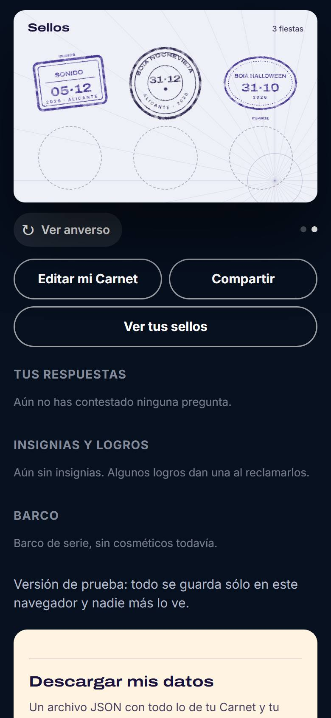
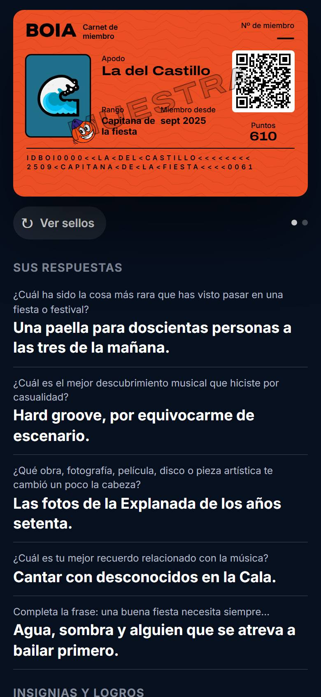
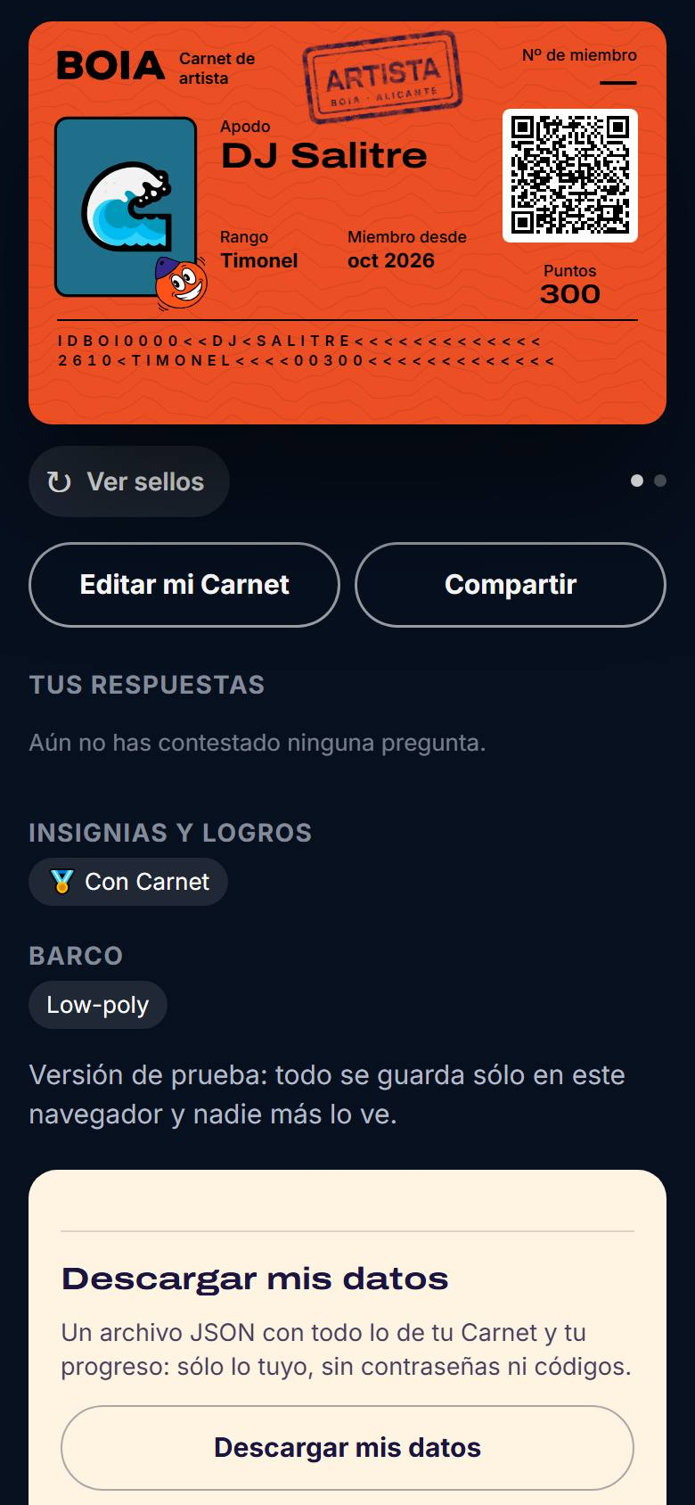
Los sellos, el Carnet de otros y el de artista
04 · CARNET BOIA Y RANKING · CARNET BOIA
Detrás: un sello por fiesta
/carnet/…: el Carnet de otro miembro
Con el enlace de artistas, sello «ARTISTA»
Notes:
- Los sellos de la captura se pusieron para la foto; cada fiesta tendrá su propio diseño.
- El Carnet público nunca enseña el email; se puede reportar si algo está mal. Los de muestra llevan «MUESTRA».
- El de artista es igual, con el sello «ARTISTA» y «Carnet de artista».

Slide 26
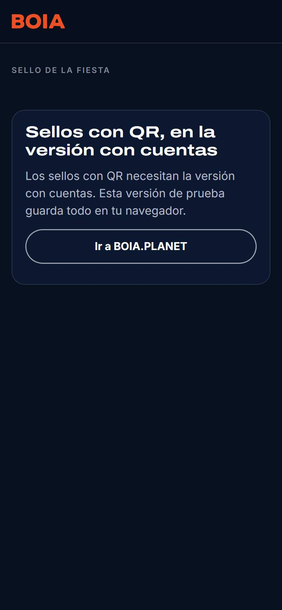
El QR de la fiesta y lo que traen las cuentas
04 · CARNET BOIA Y RANKING · SELLO DE LA FIESTA
En la fiesta hay un QR (puerta y barra): con la cámara del móvil se abre /sello y el sello cae en tu Carnet
Sólo vale durante la fiesta, uno por persona, y suma puntos (hoy 50, de muestra)
Con cuentas: entrar con el email (un código de 6 cifras) y «Escanear sello» dentro del Carnet
Con cuentas: número de miembro, Carnet visible para todos, cerrar sesión y borrar la cuenta
«Descargar mis datos» ya funciona: un archivo con lo tuyo y nada de nadie más
Hoy, sin cuentas, /sello explica que hace falta la versión con cuentas
Notes:
- Todo esto está hecho y probado con un servidor de pruebas; falta encenderlo en la web publicada.
- El QR de cada fiesta lo crea el Admin (Fiestas y QR) cuando haya cuentas.
- Sin cuentas, el sello sólo llega con la compra de prueba de la demo.

Slide 27
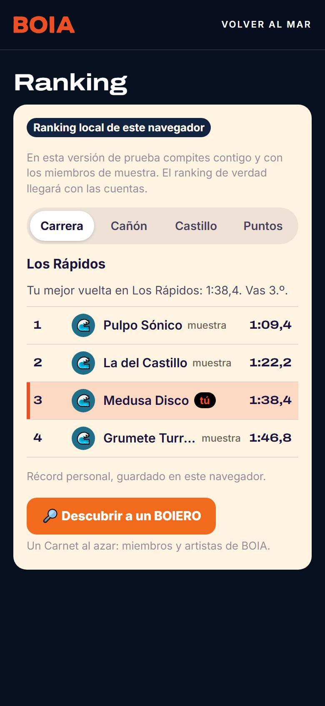
El Ranking: cuatro tablas
04 · CARNET BOIA Y RANKING · RANKING
En /ranking (menú de la web) y en el menú del mar: el mismo panel
Carrera: los mejores tiempos de Los Rápidos
Cañón: una tabla por jefe final (Fantasma y Kraken)
Castillo: 9 tablas, por dificultad (Tranquila, Normal, Tormenta) y duración (5, 7 y 10 min)
Puntos: los de siempre; cuentan los puntos, nunca las monedas
Cada fila abre el Carnet de esa persona; «Descubrir a un BOIERO» abre uno al azar
Notes:
- Hoy cada uno compite contra sí mismo y tres miembros de muestra: lo dice arriba del panel.
- Con cuentas, el ranking es de todos, con tu fila marcada aunque no estés arriba.
- Falta una pestaña de temporada: está esperando a decidir qué es una temporada.

Slide 28
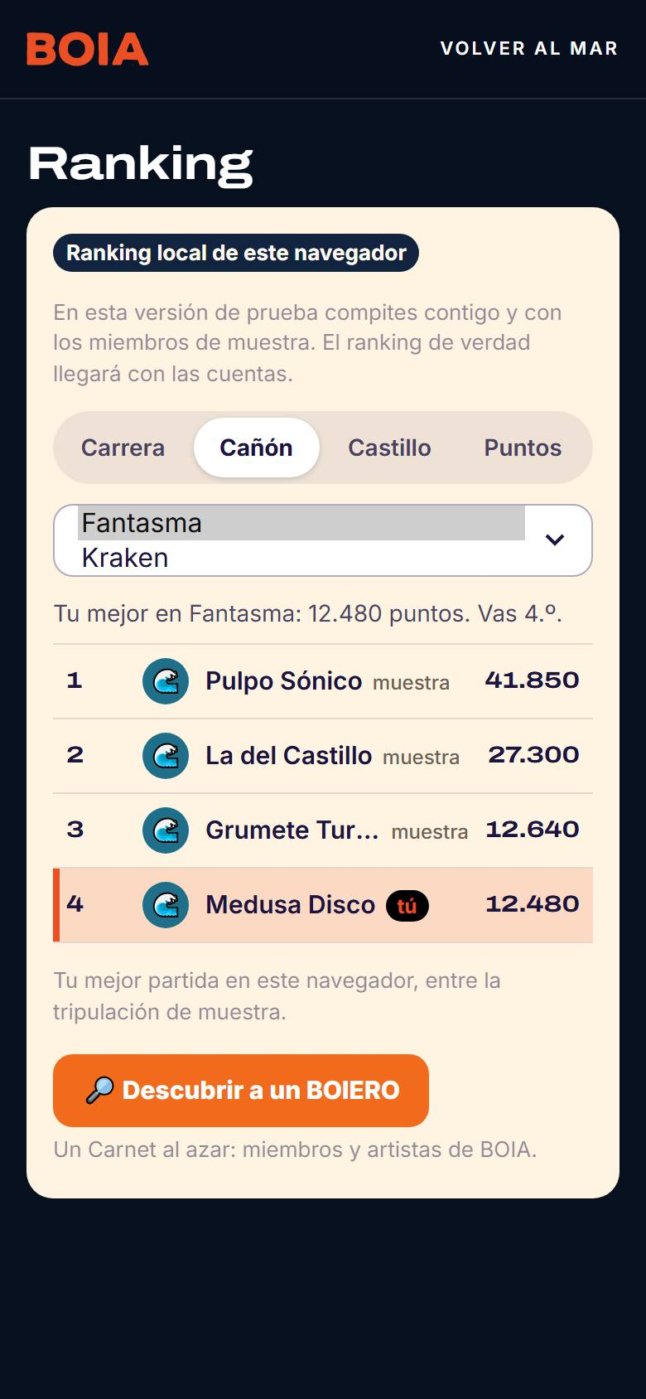
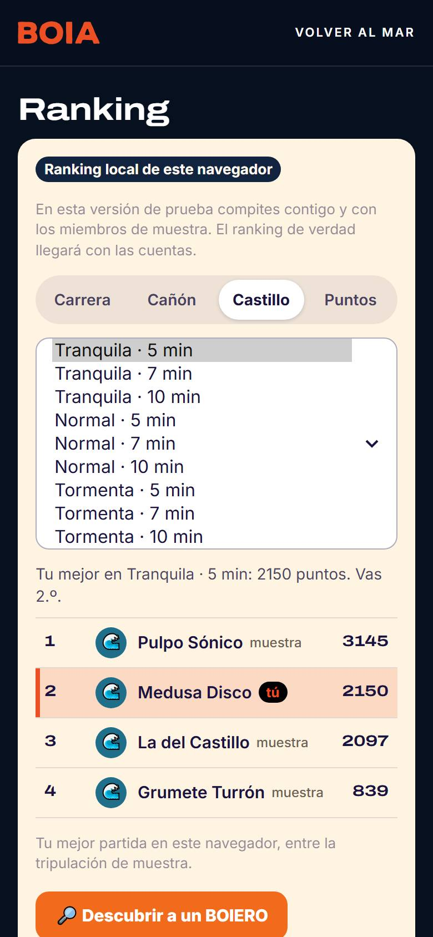
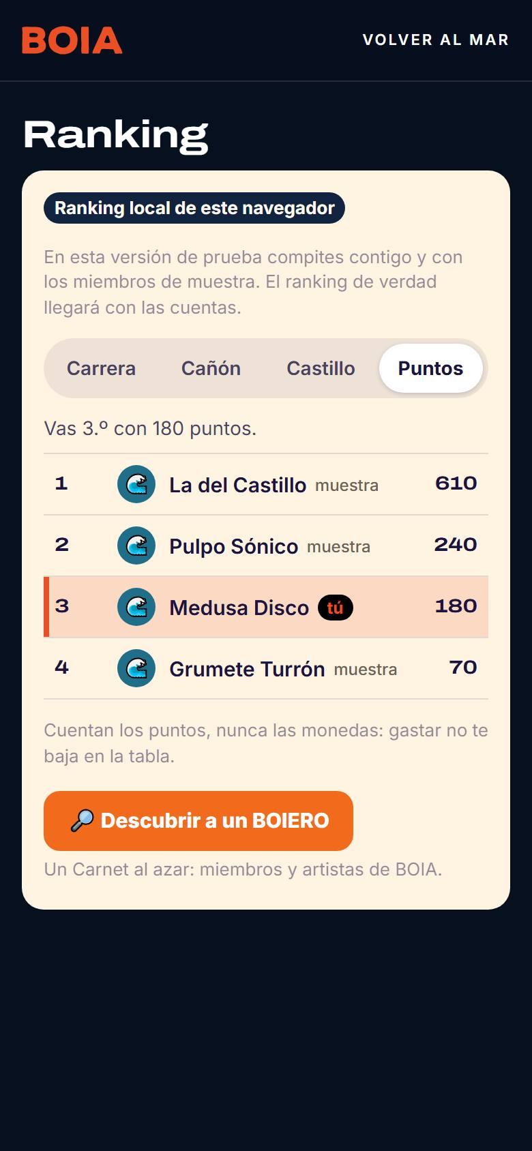
Cañón, Castillo y Puntos
04 · CARNET BOIA Y RANKING · RANKING
Cañón: elige el jefe final
Castillo: 9 tablas en el desplegable
Puntos: la tabla de siempre
Notes:
- El desplegable del Castillo se ve abierto para la foto; en el móvil es el selector normal.
- Quien no tiene partida en una tabla sale abajo con «sin partida», sin puesto.
- Los miembros de muestra llevan la etiqueta «muestra»; con cuentas, las tablas son de personas reales.

Slide 29
Qué falta
04 · CARNET BOIA Y RANKING · CARNET BOIA Y RANKING
4 necesarios para salir · 2 pueden esperar
Conectar las cuentas de usuario en la web publicada: sellos por QR, Carnet visible y ranking de todos
Hernán
Necesario para salir
Arte final del Carnet y del sello de cada fiesta (hoy la tarjeta naranja es de muestra)
Álvaro
Necesario para salir
Puntos de cada cosa, nombres y cifras de los rangos y límites contra trampas
Álvaro
Necesario para salir
Aprobar los textos del Carnet, del sello y del ranking, y la privacidad con cuentas
Álvaro
Necesario para salir
Decidir qué se manda a quien acepta noticias, cada cuánto y quién lo lleva
Álvaro
Puede esperar
Decidir qué es una temporada para abrir su ranking
Hernán
Puede esperar
Notes:
- Lo primero son las cuentas: sin ellas el Carnet no sale del móvil de cada uno.
- El arte del Carnet y los puntos los decide Álvaro; el código ya acepta cambiarlos.

Slide 30
Preguntas y propuestas
04 · CARNET BOIA Y RANKING · CARNET BOIA Y RANKING
?
Preguntas
+
Propuestas
¿Halloween (31 oct) sale ya con cuentas y sello por QR, o con la versión de prueba?
¿Cuántos puntos vale cada cosa y cómo se llaman los rangos (hoy Grumete… Capitana de la fiesta)?
¿Quién diseña el Carnet definitivo y el sello de cada fiesta?
¿Qué hacemos con los emails de quien acepta noticias, y quién lo lleva?
Un cartel «Sella tu Carnet» con el QR en la puerta y en la barra de cada fiesta.
Pedir el Carnet en el móvil para los 2 € de taquilla: ya lleva apodo y QR.
Un premio para el primero de cada tabla al cerrar la temporada (p. ej. una entrada).
Notes:
- Las propuestas salen del código y de los documentos: son ideas, no decisiones; Hernán las revisa.
- Lo que se decida entra en la hoja de ruta de la parte 8.

Slide 31
05
El océano
El mundo en 3D que se recorre en barco: islas, personajes, secretos y descuentos
Notes:
- Portada de la parte.
- La completa la tarea T208.

Slide 32
Pendiente
05 · EL OCÉANO
Esta parte está por escribir: la escribe la tarea T208.
Notes:
- Diapositiva provisional.
- Se quita al escribir la parte.

Slide 33
06
Minijuegos
Tres juegos dentro del mar: una carrera, una noche de supervivencia y una defensa
Los Rápidos · Cañón «Que no pare la música» · Defensa del Castillo · Cómo se llega y qué premia
Notes:
- Los tres se juegan en el mismo mar, con el mismo barco: no hay que cambiar de pantalla.
- Son la segunda vía para que la gente vuelva a la web entre fiesta y fiesta.
- Todo lo que se ve es de muestra: nombres, cifras y premios esperan el visto bueno de Álvaro.

Slide 34
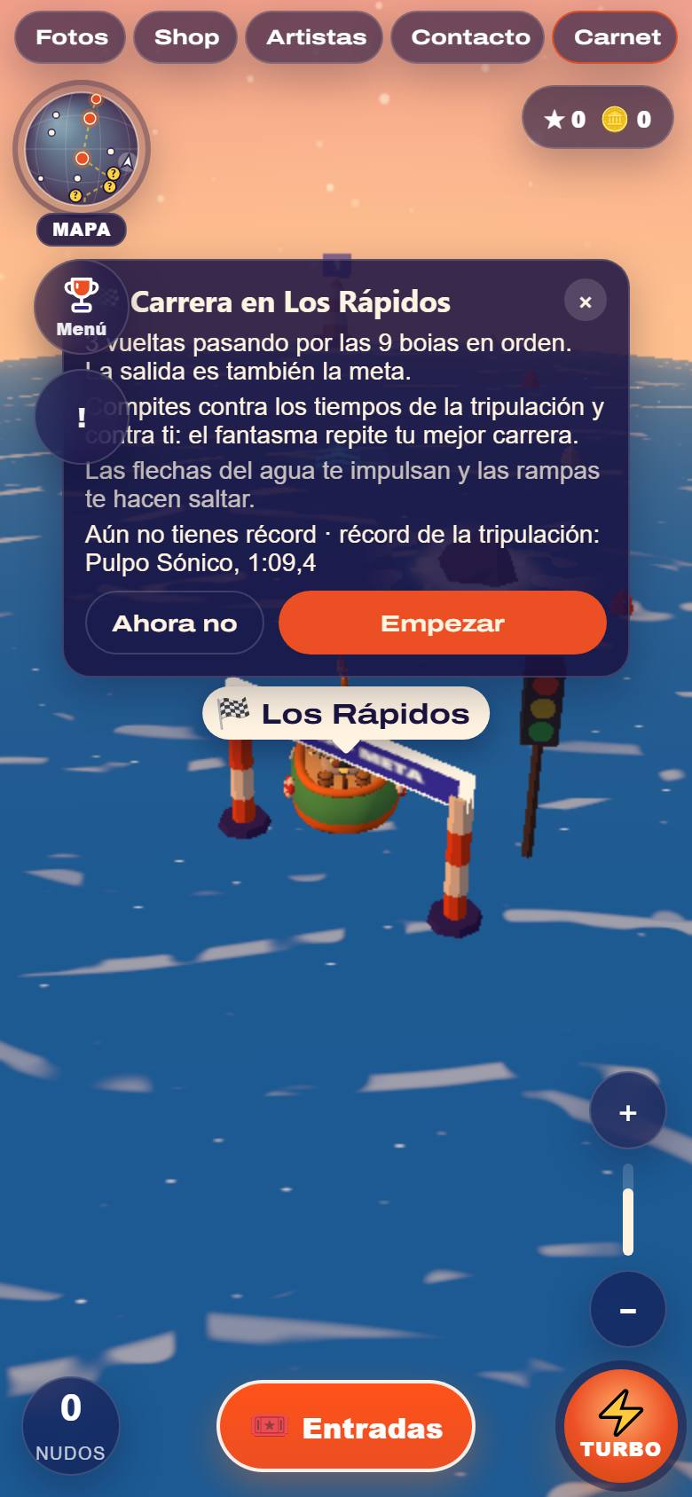
Una carrera de tres vueltas por el mar
06 · MINIJUEGOS · LOS RÁPIDOS
Un circuito marcado con 9 boias numeradas por el mapa. Al llegar a la salida, una tarjeta explica la carrera y pregunta; con «Empezar» hay semáforo y cuenta atrás.
Tres vueltas pasando por las boias en orden, con flechas en el agua que impulsan y rampas que hacen saltar. Si te saltas una boia, la vuelta no cuenta; si te sales del circuito más de 5 s, se acaba.
En carrera el barco corre más (22 nudos en vez de 15) y se quitan las líneas guía.
Notes:
- La salida es también la meta, junto al semáforo.
- Compites contra los tiempos de la tripulación de muestra y contra ti mismo.
- Fijaos: el botón «Menú» y el «!» tapan un trozo de la tarjeta; está en «qué falta».

Slide 35
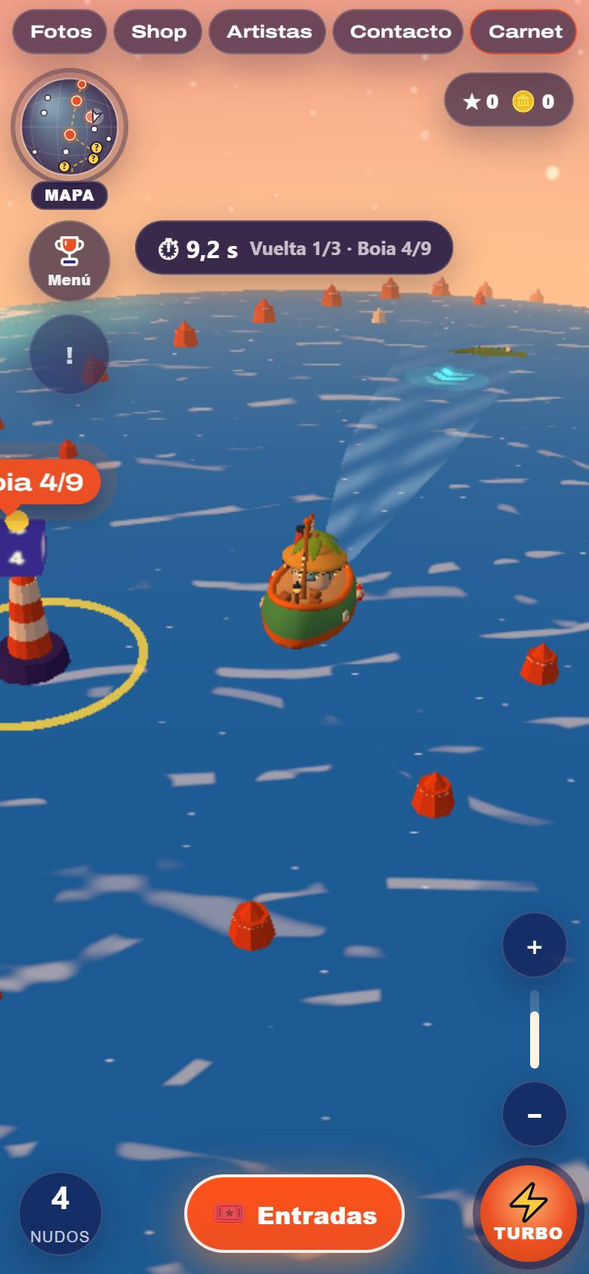
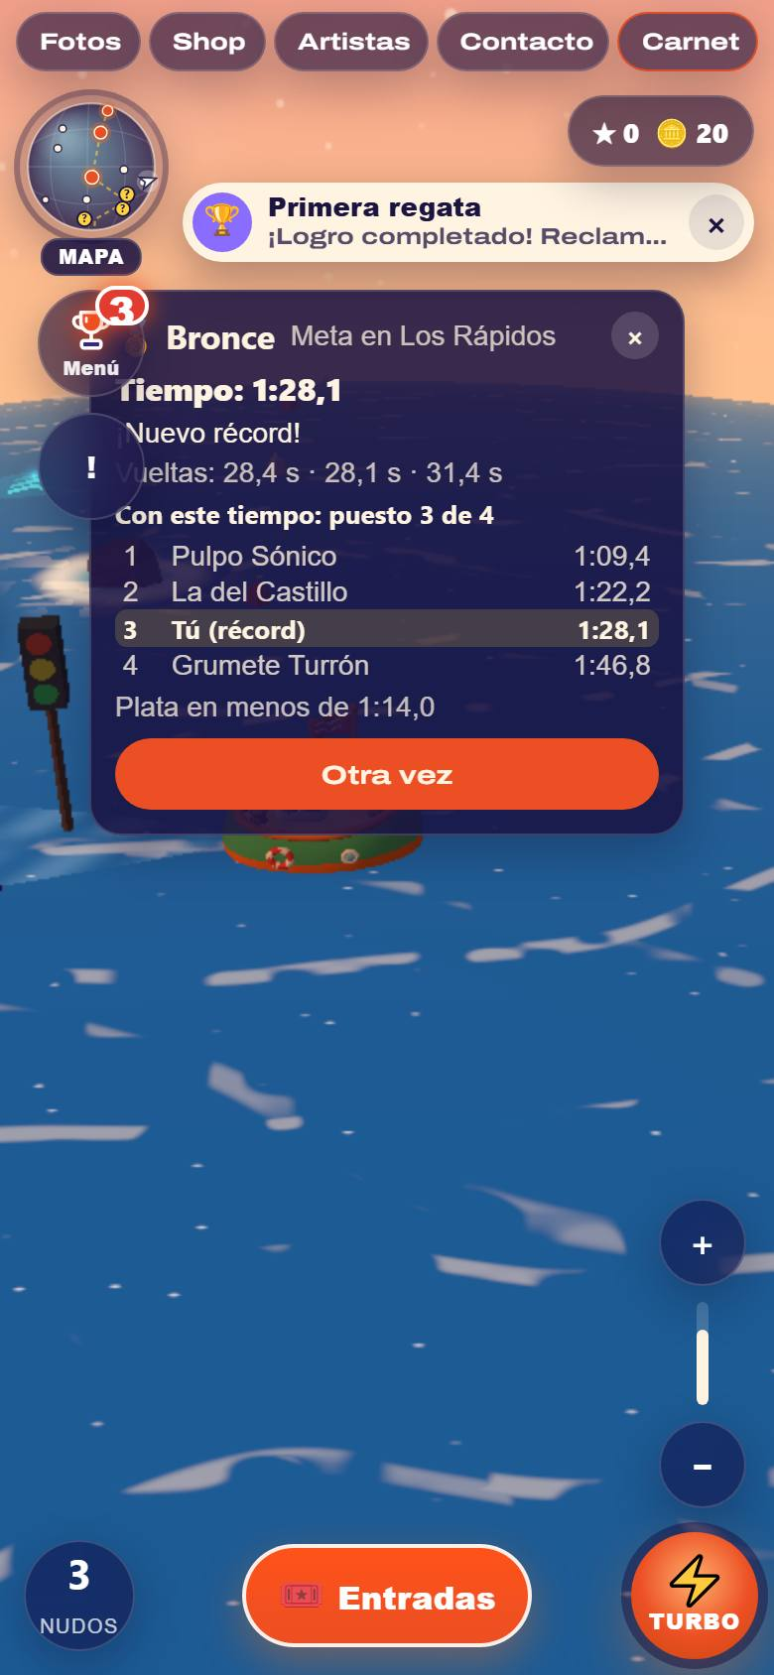
En carrera y en la meta
06 · MINIJUEGOS · LOS RÁPIDOS
Arriba: tiempo, vuelta y la boia que toca
Meta: medalla, récord, puesto y «Otra vez»
Notes:
- Medalla de oro, plata o bronce según el tiempo; la tarjeta dice cuánto falta para la siguiente.
- «Otra vez» corre contra un fantasma: tu mejor carrera, a tu lado.
- Acabarla da el logro «Primera regata»; bajar de 80 s, «Rápido», que regala la mascota «Tortuga turbo».

Slide 36
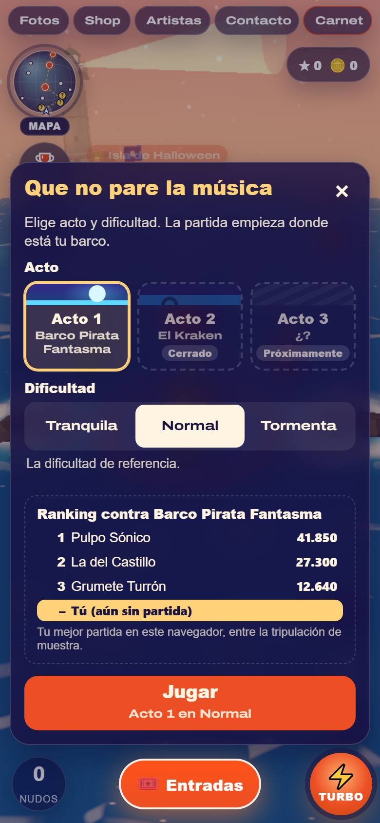
Aguantar la noche contra un enjambre
06 · MINIJUEGOS · CAÑÓN «QUE NO PARE LA MÚSICA»
Un juego de supervivencia: oleadas de pirañas, medusas, gaviotas, cangrejos, piratas y peces espada van a por el barco. Tú sólo navegas; las armas disparan solas.
Cada enemigo suelta notas musicales; con ellas subes de nivel y eliges una mejora. Si el agua a bordo llega al tope, el barco se hunde. Si aguantas 7 minutos, amanece y ganas.
Antes de jugar se eligen el acto (1 o 2) y la dificultad: Tranquila, Normal o Tormenta.
Notes:
- Se juega donde está el barco, en el mismo mar: el resto del mundo se aparta y vuelve igual al acabar.
- El acto 2 se abre al vencer al jefe final del acto 1; el acto 3 dice «Próximamente».
- El pop-up enseña el ranking contra el jefe final de ese acto.

Slide 37
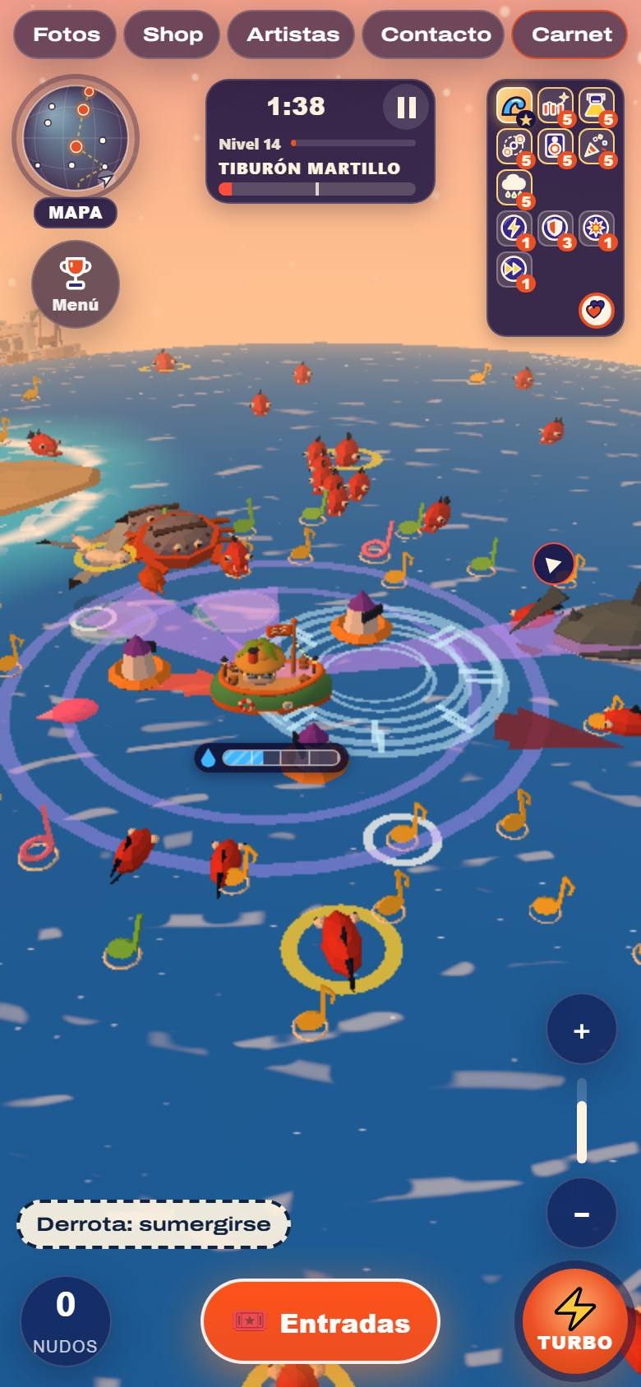
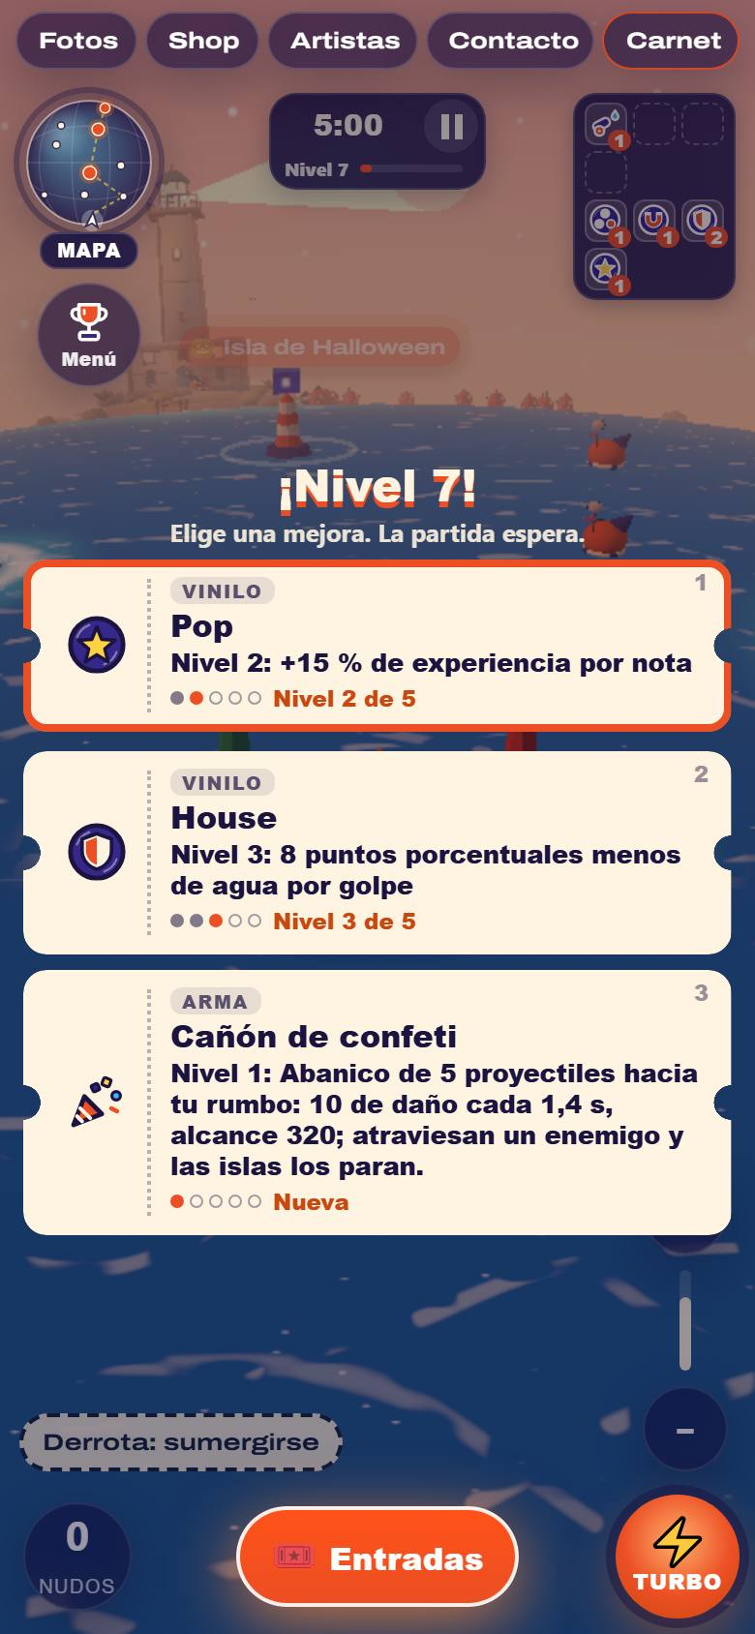
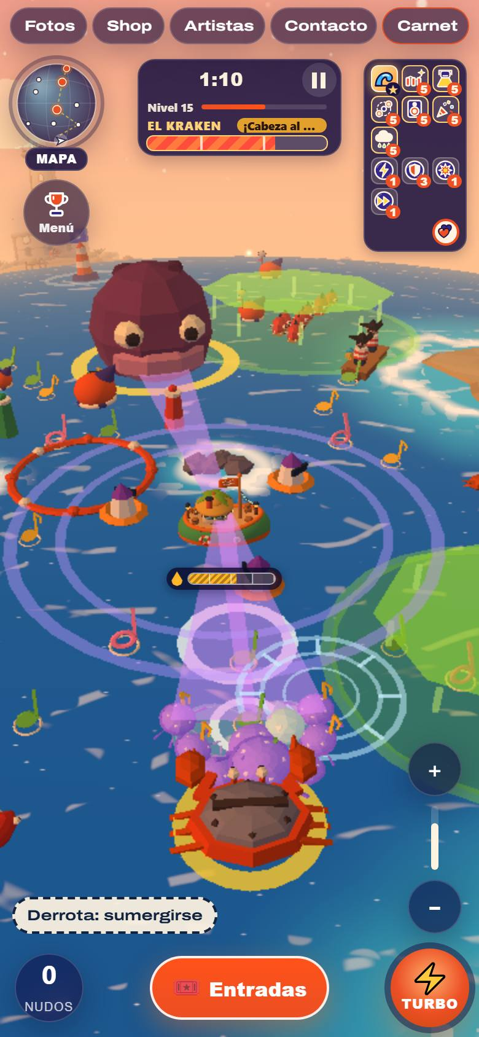
Jugando: enjambre, mejoras y jefes
06 · MINIJUEGOS · CAÑÓN «QUE NO PARE LA MÚSICA»
Partida llena, con el Tiburón Martillo
Al subir de nivel: elige una de tres
El Kraken, jefe final del acto 2
Notes:
- Arriba a la derecha, las armas y vinilos que llevas, con su nivel.
- La partida espera mientras eliges carta; se juega con el dedo o con el teclado.
- El botón «Derrota: sumergirse» de abajo es de prueba y se quita al publicar.

Slide 38
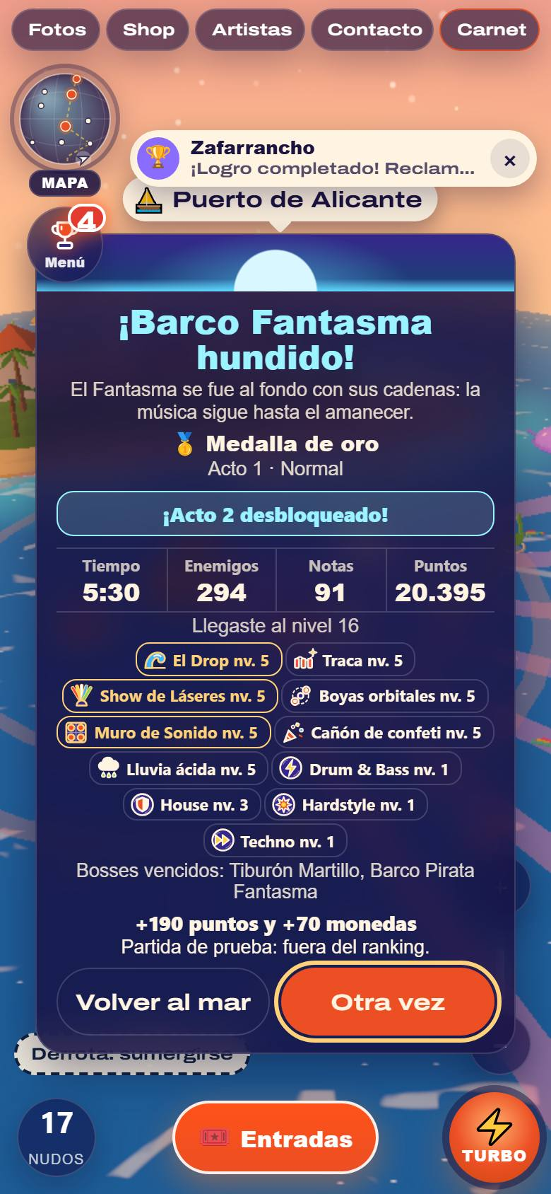
Jefes, armas, botín y medallas
06 · MINIJUEGOS · CAÑÓN «QUE NO PARE LA MÚSICA»
Jefes: el Vecino Quejica (2:30), el Tiburón Martillo (4:30) y al final el Barco Pirata Fantasma o el Kraken
7 armas (Cañón de agua, Subwoofer, Focos, Boyas, Confeti, Traca, Lluvia ácida) y 9 vinilos de música
Las armas a tope evolucionan: El Drop, Muro de Sonido, Show de Láseres y Bola de Discoteca
Botín que sueltan a veces los enemigos: imán de notas, la Llama y el salvavidas
Medallas de bronce, plata y oro (el oro, venciendo al jefe final); cada una paga una vez al día
Ranking por jefe final: una tabla del Fantasma y otra del Kraken
Notes:
- Premio de muestra: bronce 30 puntos y 10 monedas, plata 60 y 20, oro 100 y 40.
- Una partida empezada con atajos de prueba nunca entra en el ranking, y la tarjeta lo dice.
- El sonido está hecho por la propia web (drum and bass): sin licencias que pagar.

Slide 39
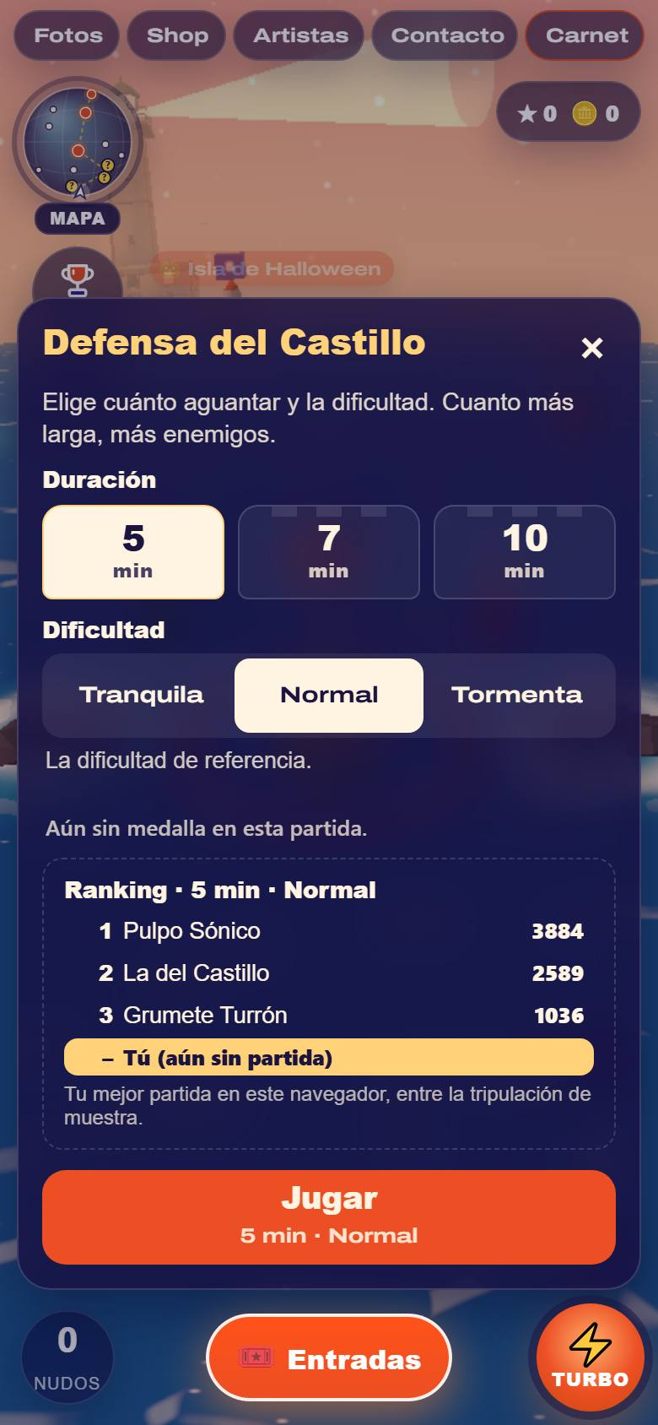
Defender el castillo de Santa Bárbara
06 · MINIJUEGOS · DEFENSA DEL CASTILLO
Un juego de defensa de torres: los enemigos del Cañón salen de un remolino y van por un camino de curvas hacia el castillo. Tú vuelas en avioneta y disparas.
Con las monedas que ganas levantas islas del mar como torres: siete, las de las fiestas y lugares del mundo, y cada una ataca a su manera. Ibiza, además, da monedas cada 10 s.
3 dificultades × 5, 7 o 10 minutos: 9 combinaciones, cada una con su medalla y su ranking.
Notes:
- Cuanto más larga, más jefes: en la de 10 minutos llegan el Vecino, el Martillo, el Fantasma y el Kraken.
- Las islas se suben a nivel 3, se venden y se elige a quién disparan; el avión y el castillo también mejoran.
- La primera partida pregunta si quieres una guía con bocadillos cortos.

Slide 40
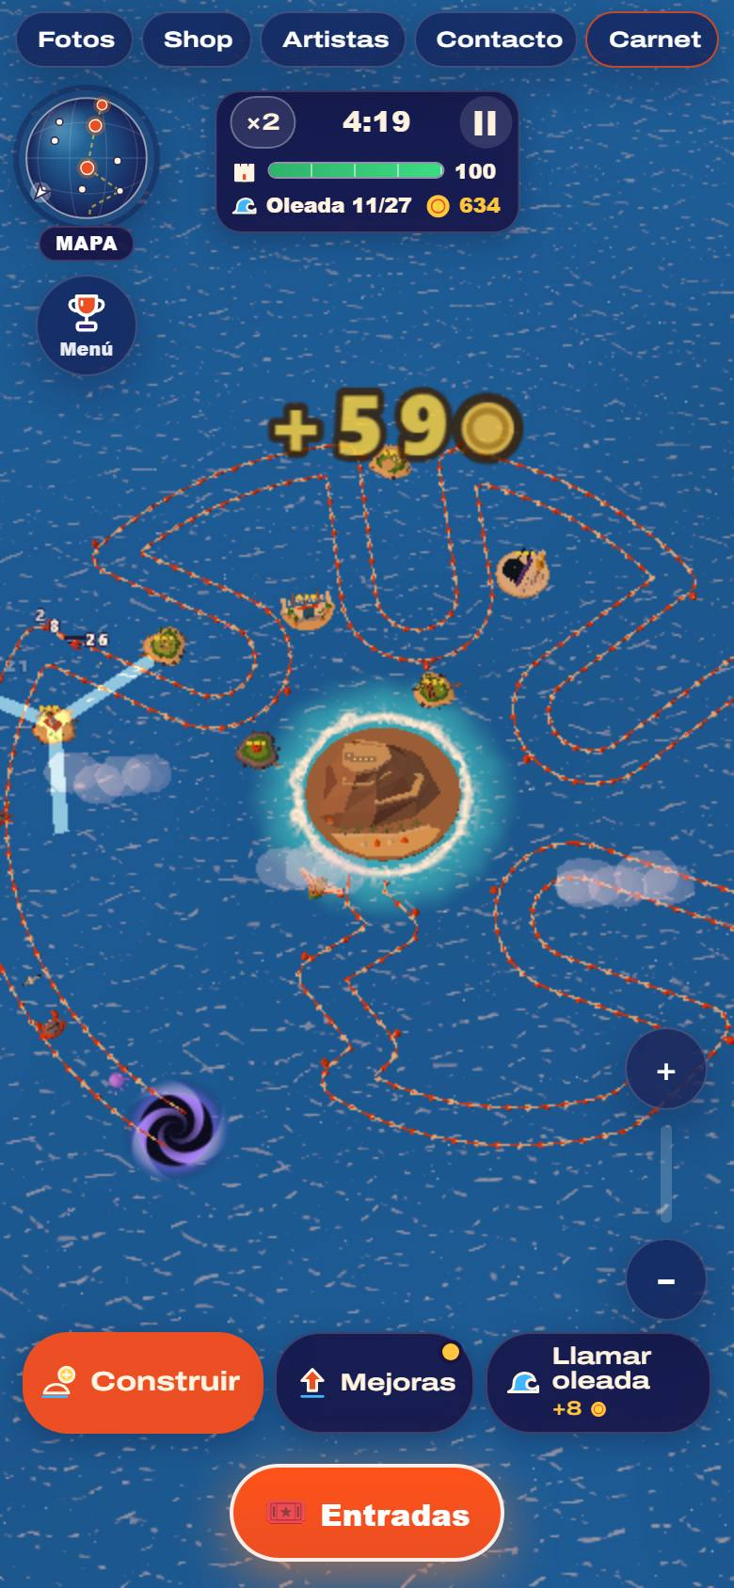
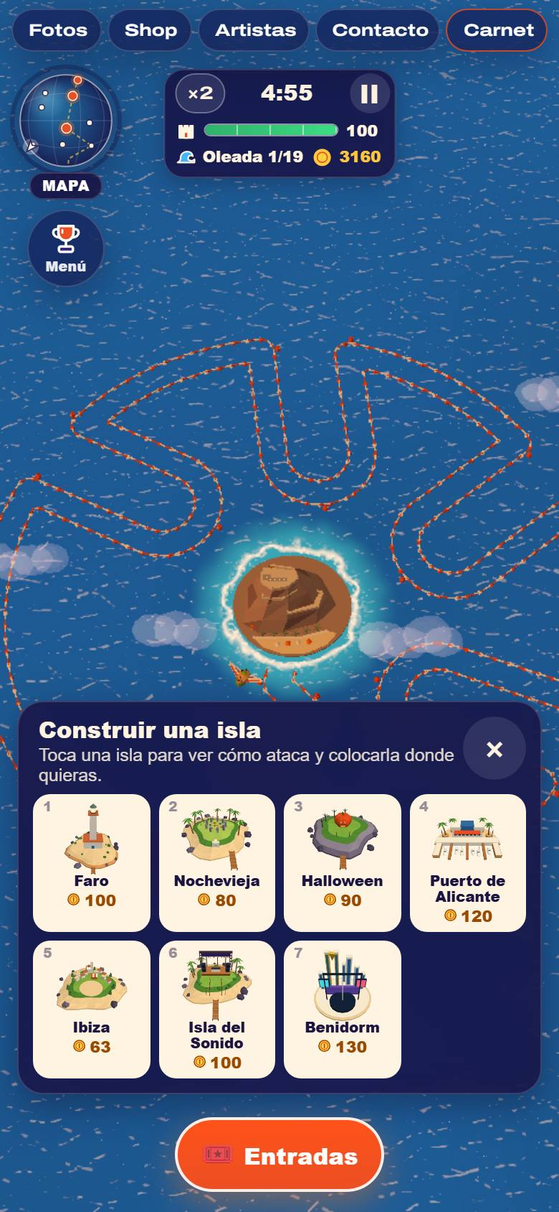
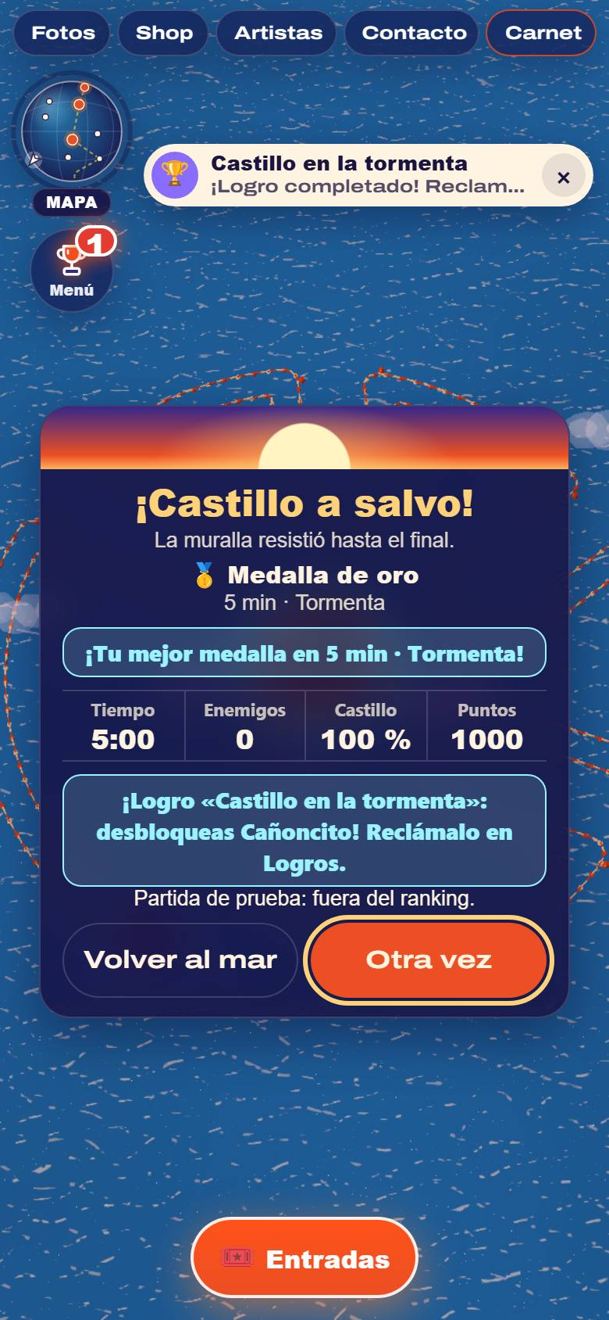
Islas como torres y una mascota de premio
06 · MINIJUEGOS · DEFENSA DEL CASTILLO
Las siete islas puestas; Ibiza paga «+59»
Construir: cada isla con su foto y precio
Victoria en Tormenta: desbloquea Cañoncito
Notes:
- ×2 acelera la partida y «Llamar oleada» la adelanta a cambio de unas monedas.
- Ganar en cada dificultad da un logro; en Tormenta, la mascota «Cañoncito», y en Tormenta de 10 min, una estela.
- Hoy un jugador automático gana todas, también Tormenta: hay que decidir si se endurece.

Slide 41
Dónde está cada juego y qué da
06 · MINIJUEGOS · CÓMO SE LLEGA Y QUÉ PREMIA
Juego | Dónde está | Qué premia | Ranking
Los Rápidos | La salida, junto al semáforo | Logros «Primera regata» y «Rápido» (con la mascota Tortuga turbo) | Mejor tiempo
Cañón | L'Illeta dels Banyets: panel de la isla y «Jugar» | Puntos y monedas por medalla, una vez al día cada una | Por jefe final: Fantasma y Kraken
Castillo | Castillo de Santa Bárbara: panel y «Jugar» | Un logro por dificultad; Cañoncito y la estela del vórtice | 9 tablas: 3 dificultades × 3 duraciones
Los tres | Tablón del faro (Tabarca), minimapa y la ayuda «!» | Hoy todo de muestra: cifras y premios los fija Álvaro | También en /ranking de la web
Notes:
- El Tablón del faro, cerca de la salida, explica los tres juegos y enseña tu mejor medalla.
- Desde el minimapa se elige navegar hasta el juego o ir directamente.
- Sin cuentas cada uno compite en su navegador contra tres miembros de muestra.

Slide 42
Qué falta
06 · MINIJUEGOS · LOS TRES JUEGOS
4 necesarios para salir · 2 pueden esperar
Quitar los atajos de prueba: enlaces que empiezan partidas a medias y el botón «Derrota: sumergirse»
Hernán
Necesario para salir
Que el botón «Menú» y el «!» no tapen las tarjetas de la carrera en el móvil
Hernán
Necesario para salir
Aprobar los tres juegos: nombres, textos, el Vecino Quejica, las mascotas y el Castillo entero
Álvaro
Necesario para salir
Fijar los premios: puntos y monedas por medalla y por logro, y los 80 s del logro «Rápido»
Álvaro
Necesario para salir
Ajustes de juego: cómo se hunde el barco al perder en el Cañón y si el Castillo se endurece
Hernán
Puede esperar
Música de BOIA para los juegos (hoy la crea la propia web) y el acto 3 del Cañón
Álvaro y socios
Puede esperar
Notes:
- Los atajos sólo funcionan con un código en la dirección, pero no deben salir en la versión final.
- Los rankings de todos llegan con las cuentas de usuario (parte 4).
- Las cifras se cambian en la configuración sin tocar los juegos.

Slide 43
Preguntas y propuestas
06 · MINIJUEGOS · LOS TRES JUEGOS
?
Preguntas
+
Propuestas
¿Os gustan los nombres «Los Rápidos», «Que no pare la música» y «Defensa del Castillo», y las mascotas?
¿Los juegos dan sólo puntos y monedas, o también algo de verdad (un descuento, una consumición)?
¿El Castillo se queda así (hoy se gana fácil, también en Tormenta) o lo hacemos más difícil?
¿Salen los tres el primer día o abrimos uno nuevo cada cierto tiempo para tener novedades?
Un reto semanal en el Tablón del faro (p. ej. «gana el Castillo en Tormenta») con un descuento de premio.
Un botón «Compartir mi medalla» en la tarjeta final, con una imagen lista para Instagram.
El jefe del acto 3 del Cañón inspirado en el cartel de una fiesta de BOIA.
Una pantalla con el ranking de Los Rápidos en directo durante la fiesta.
Notes:
- Las propuestas salen del código y de los documentos: son ideas, no decisiones; Hernán las revisa.
- Lo que se decida entra en la hoja de ruta de la parte 8.

Slide 44
07
Admin
El panel para cambiar la web sin tocar código
Notes:
- Portada de la parte.
- La completa la tarea T210.

Slide 45
Pendiente
07 · ADMIN
Esta parte está por escribir: la escribe la tarea T210.
Notes:
- Diapositiva provisional.
- Se quita al escribir la parte.

Slide 46
08
Hoja de ruta para salir
Todo lo necesario para publicar, quién lo hace y qué decidimos hoy
Notes:
- Portada de la parte.
- La completa la tarea T211.

Slide 47
Pendiente
08 · HOJA DE RUTA PARA SALIR
Esta parte está por escribir: la escribe la tarea T211.
Notes:
- Diapositiva provisional.
- Se quita al escribir la parte.

